Slide 1
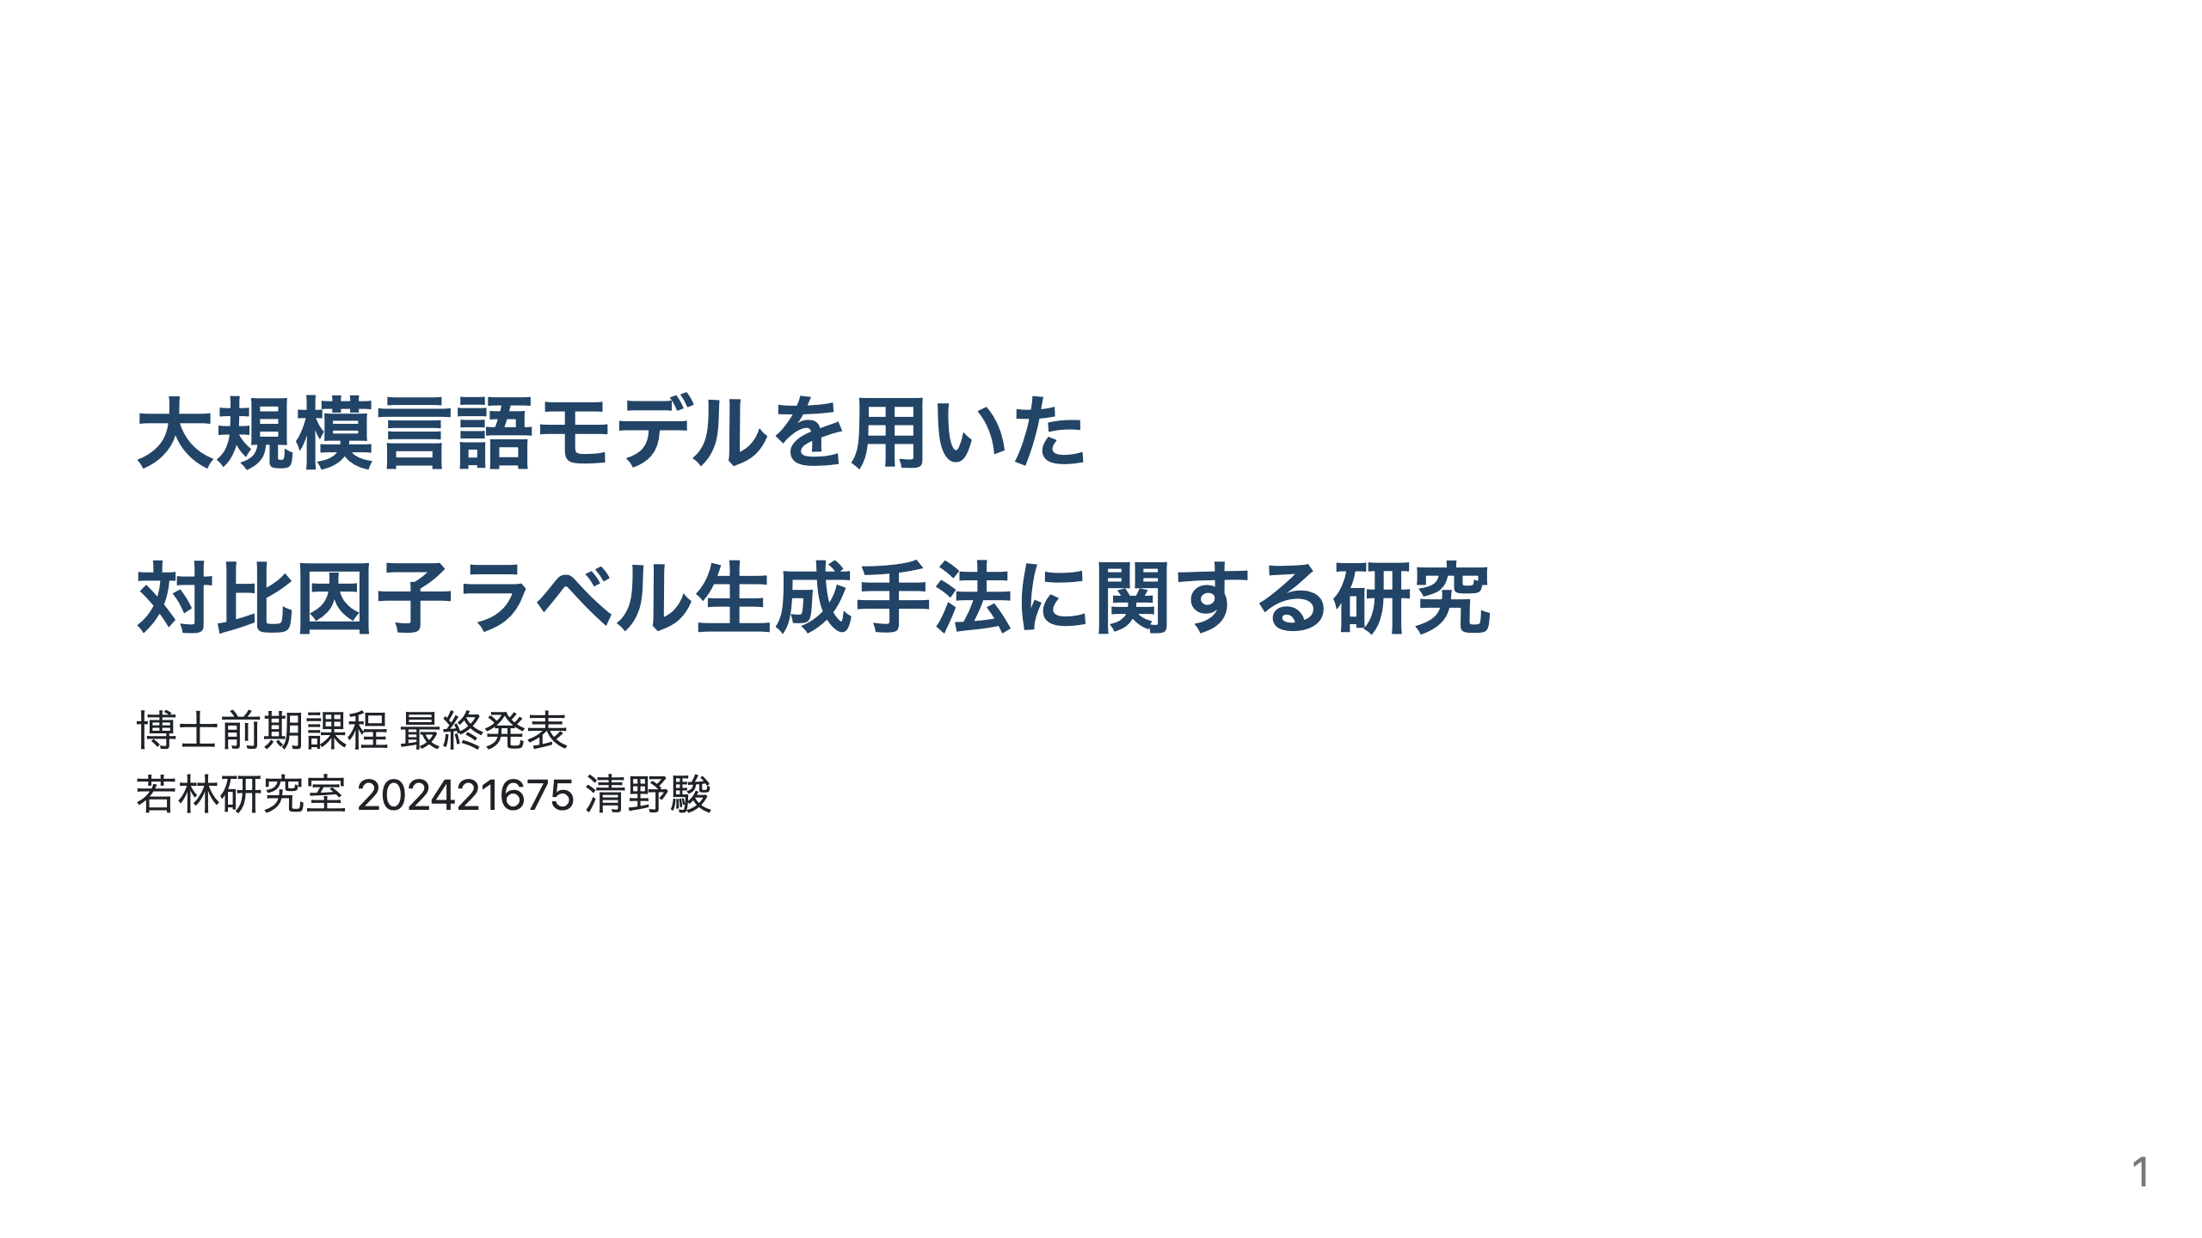

Slide 2
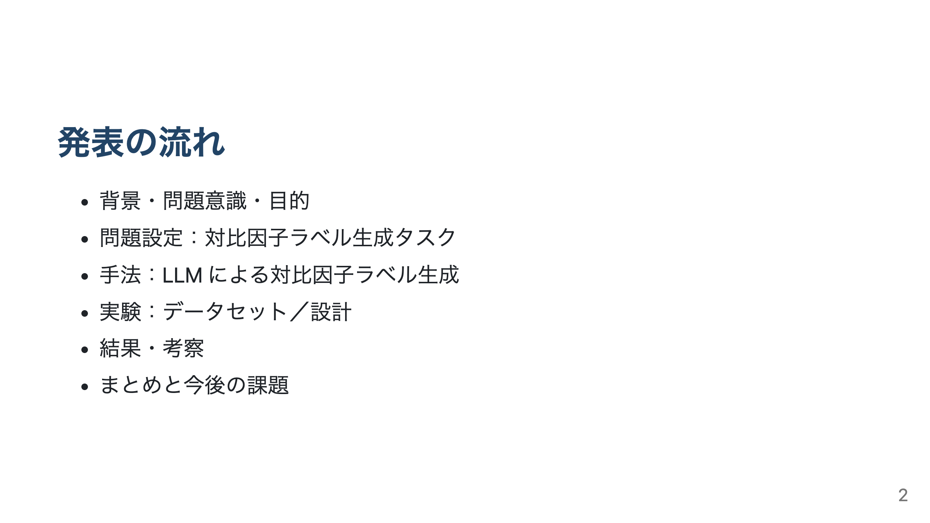

Slide 3
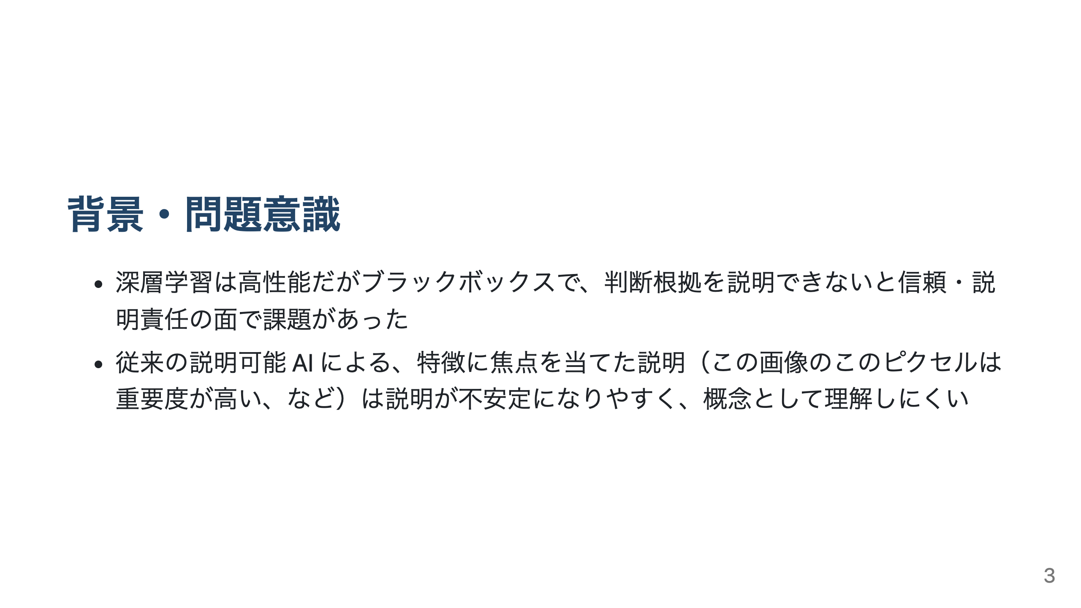

Slide 4
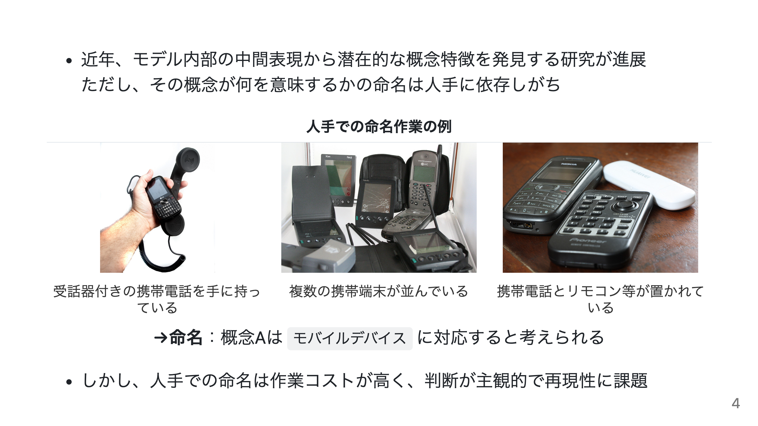
Notes:
〜〜依存しがちです。例えば，画像分類を行う深層ニューラルネットワークモデルがあって，そのモデルに画像を入力したときに，ある中間層の発火パターンが，この3つの画像で似たような特徴的な発火パターンになっているとします．潜在的な概念特徴を発見する手法は，このような特徴的な発火パターンを潜在概念として抽出します．ここでの問題は，この抽出された潜在概念が何を表しているのかを，対応する発火パターンを引き起こすこれらの画像群を人間が見て命名する作業が必要ということです．

Slide 5
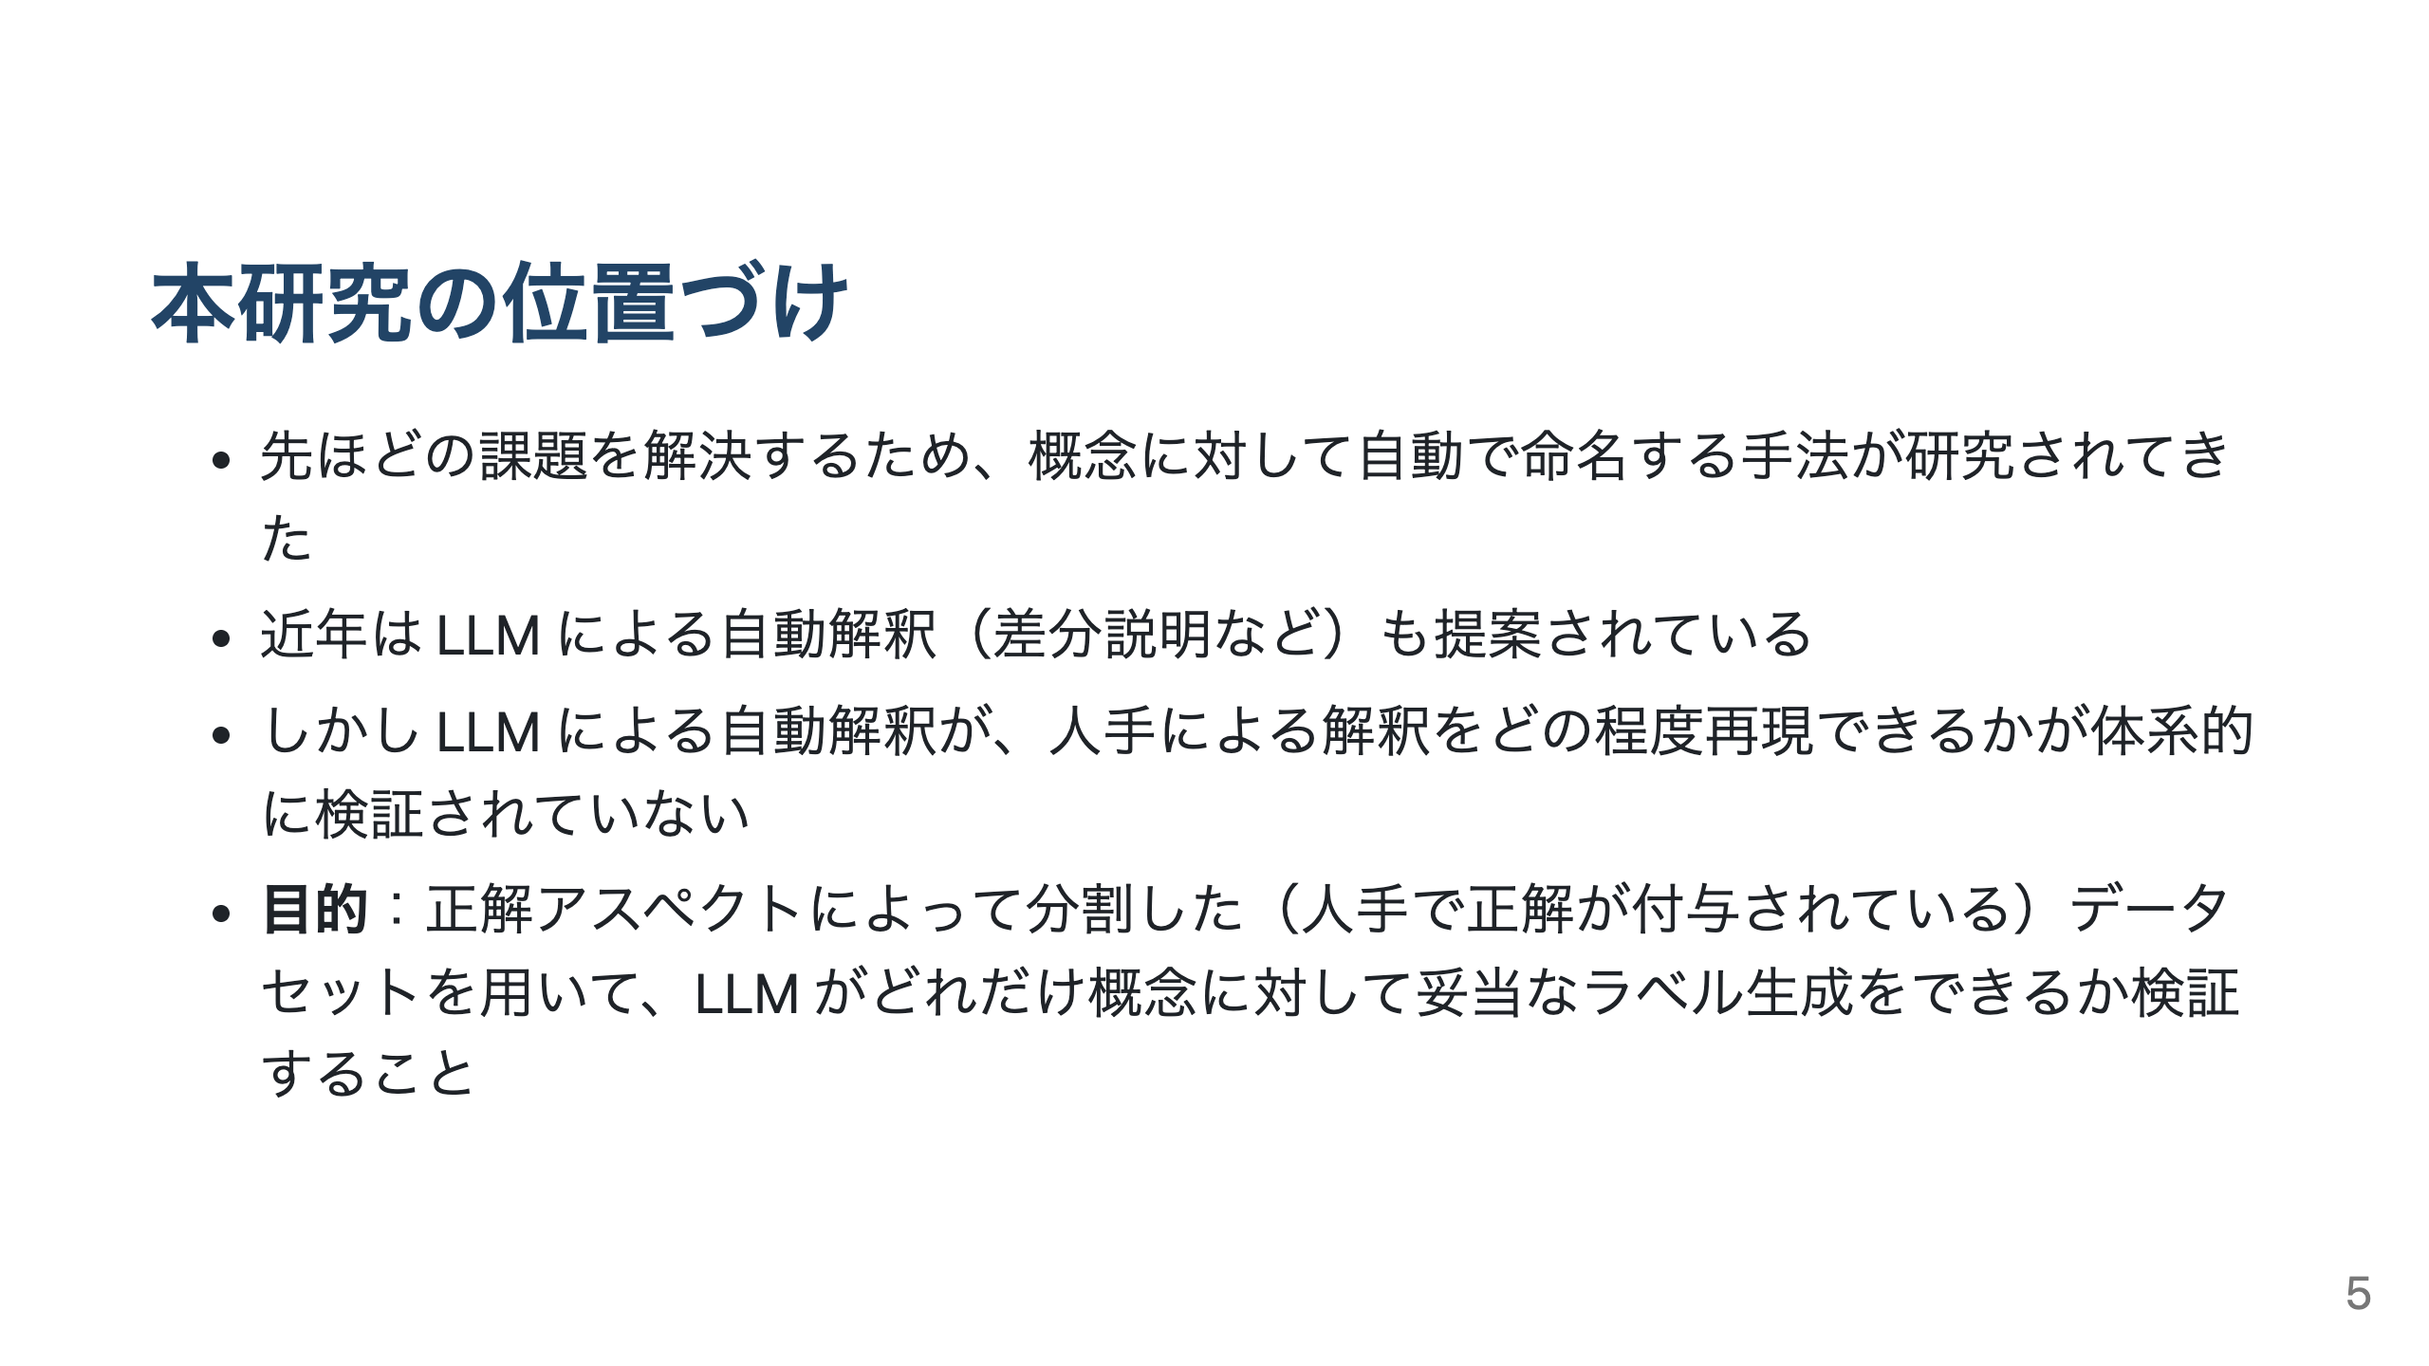

Slide 6
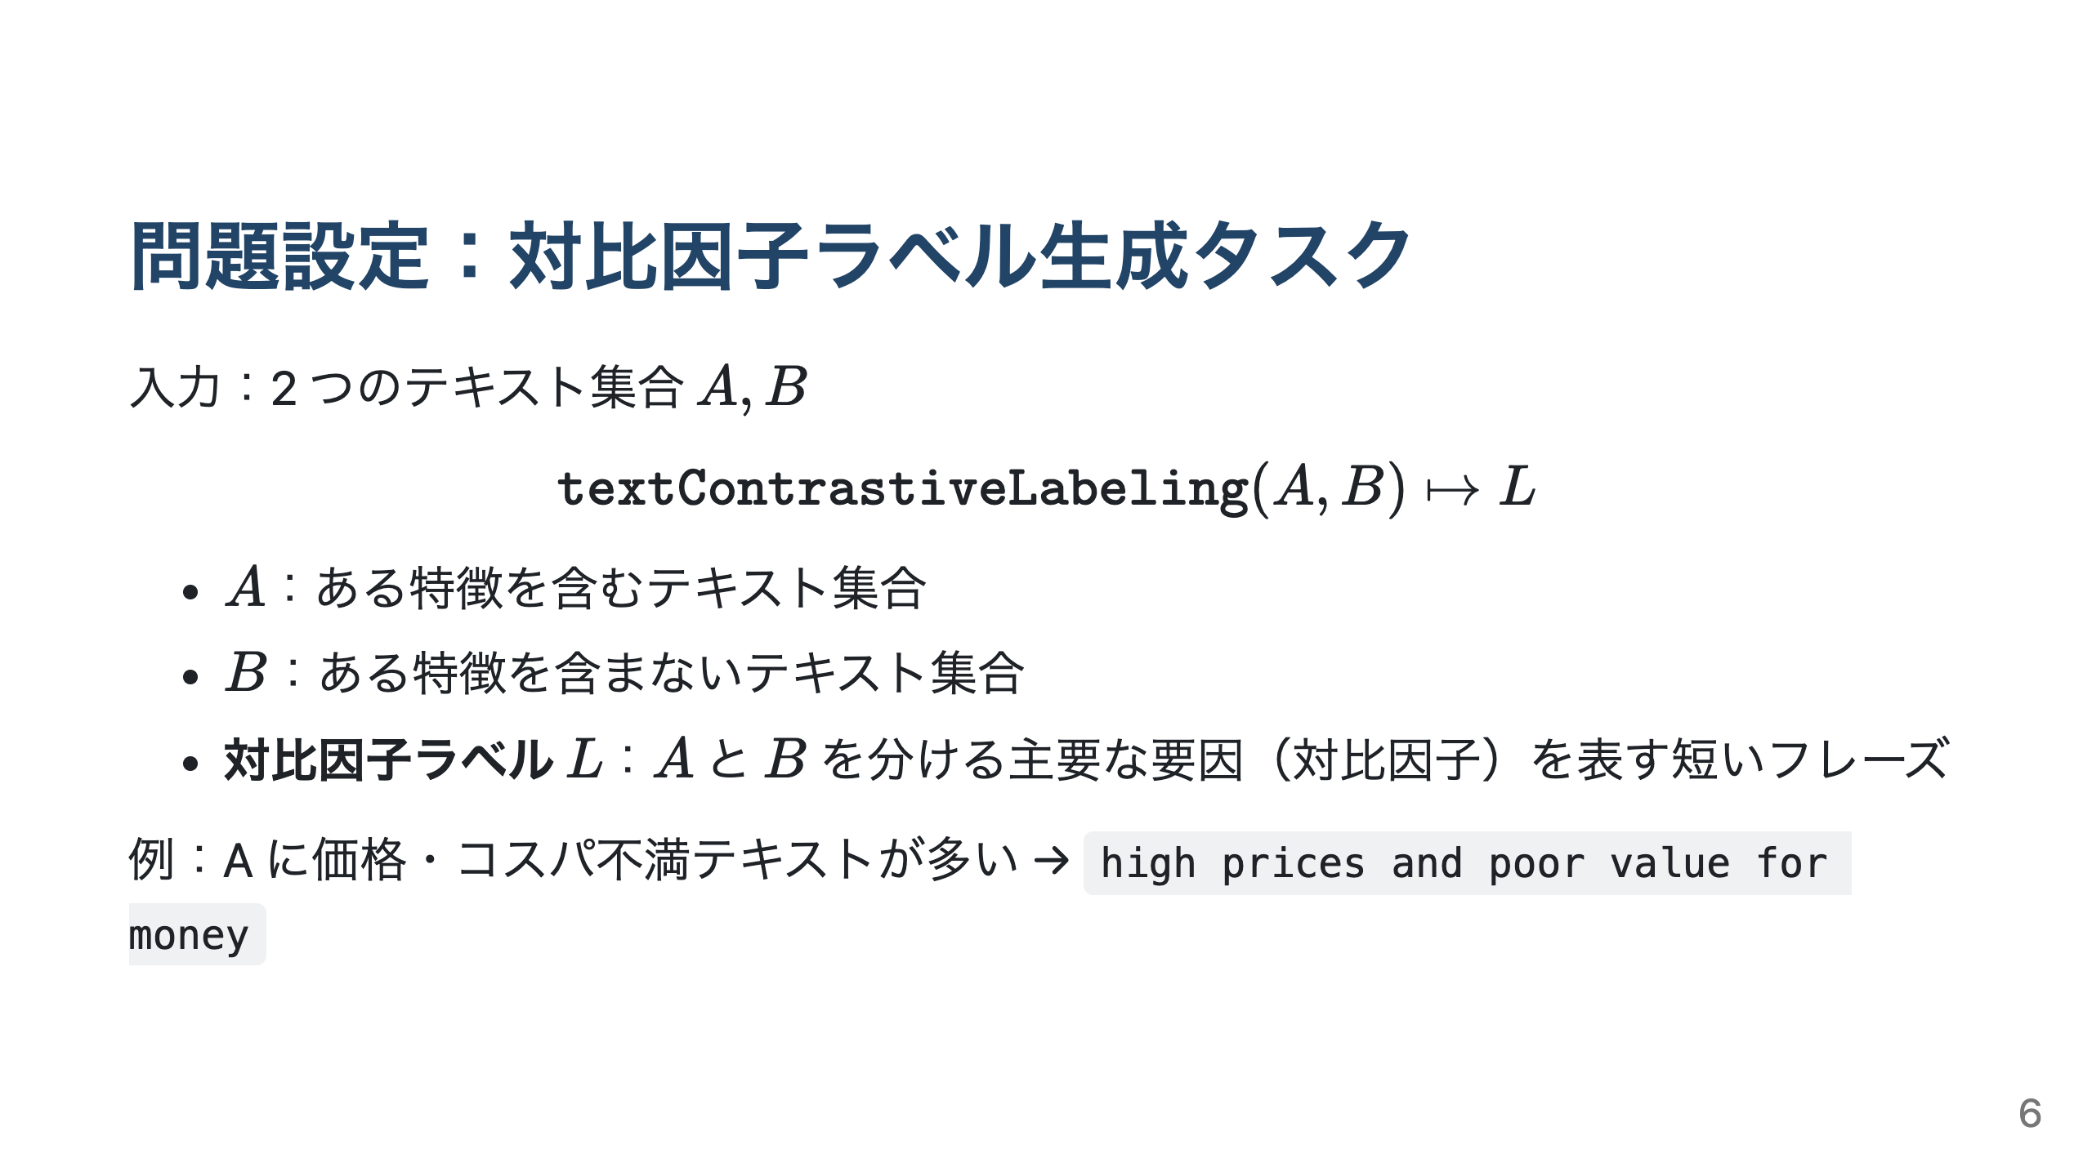
Notes:
（最後に）ここで一つ注釈ですが、先ほど画像群に対する命名作業の例を示しましたが，本研究では，画像を直接LLMに読み込ませると言ったことはせず、画像に付与されたキャプションに基づいて命名すると仮定することで，本タスクに帰着させることとします．

Slide 7
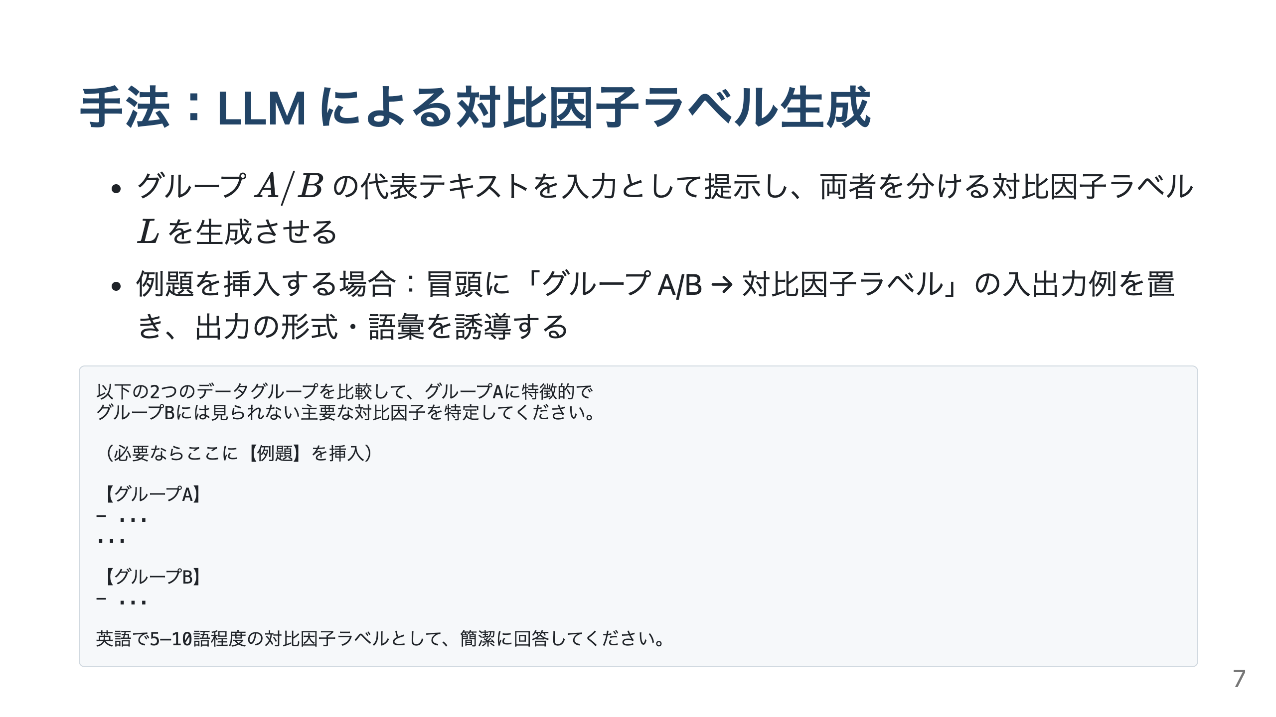

Slide 8
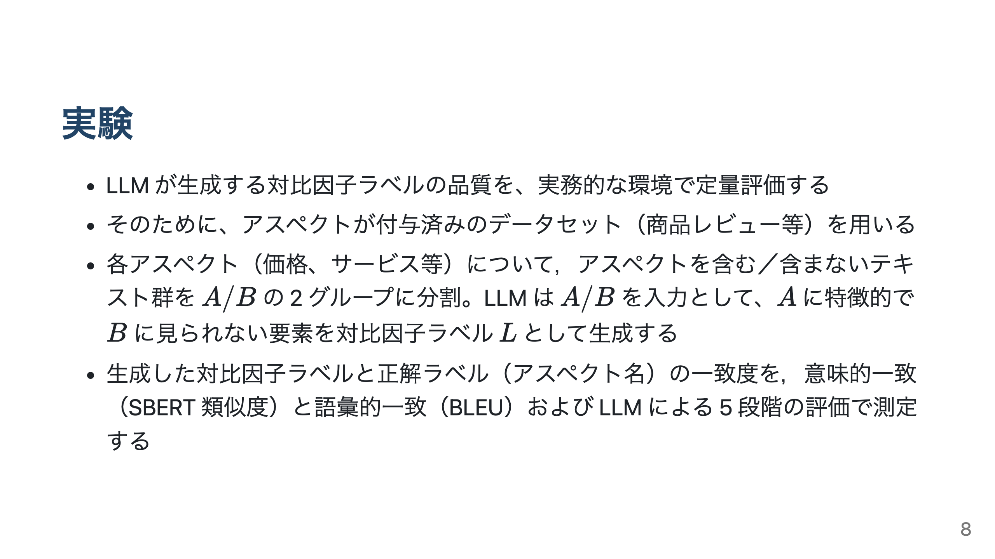

Slide 9
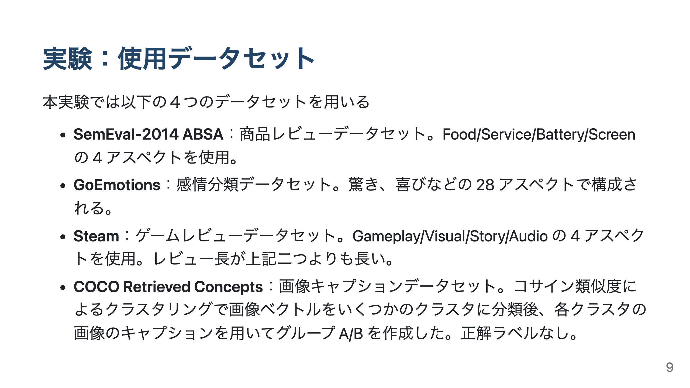

Slide 10
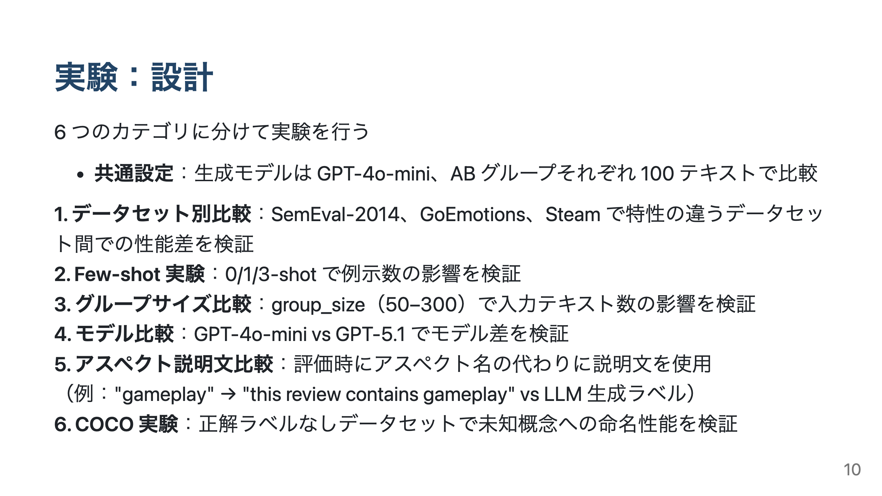

Slide 11
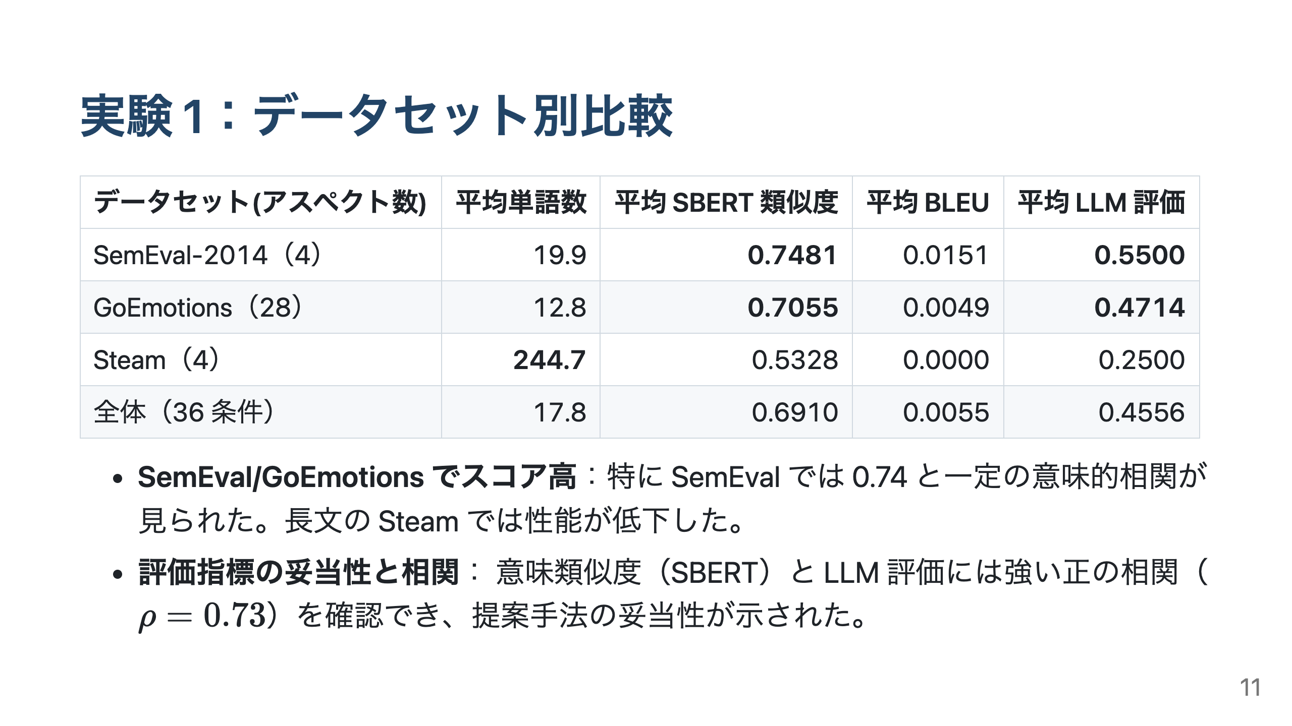

Slide 12
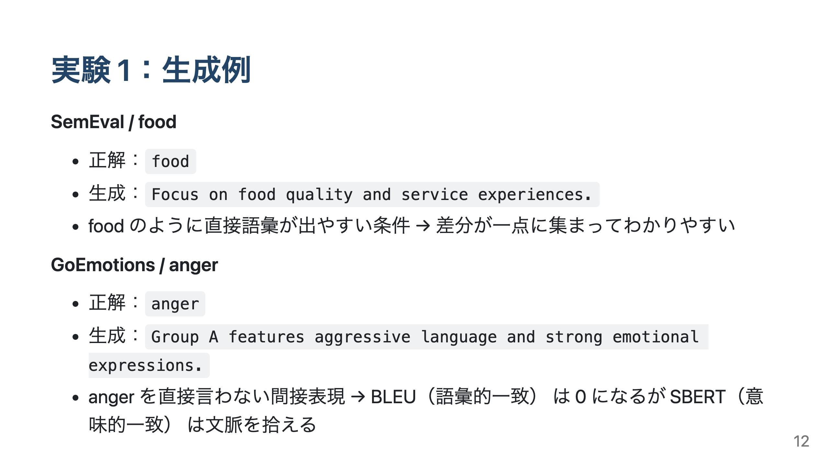

Slide 13
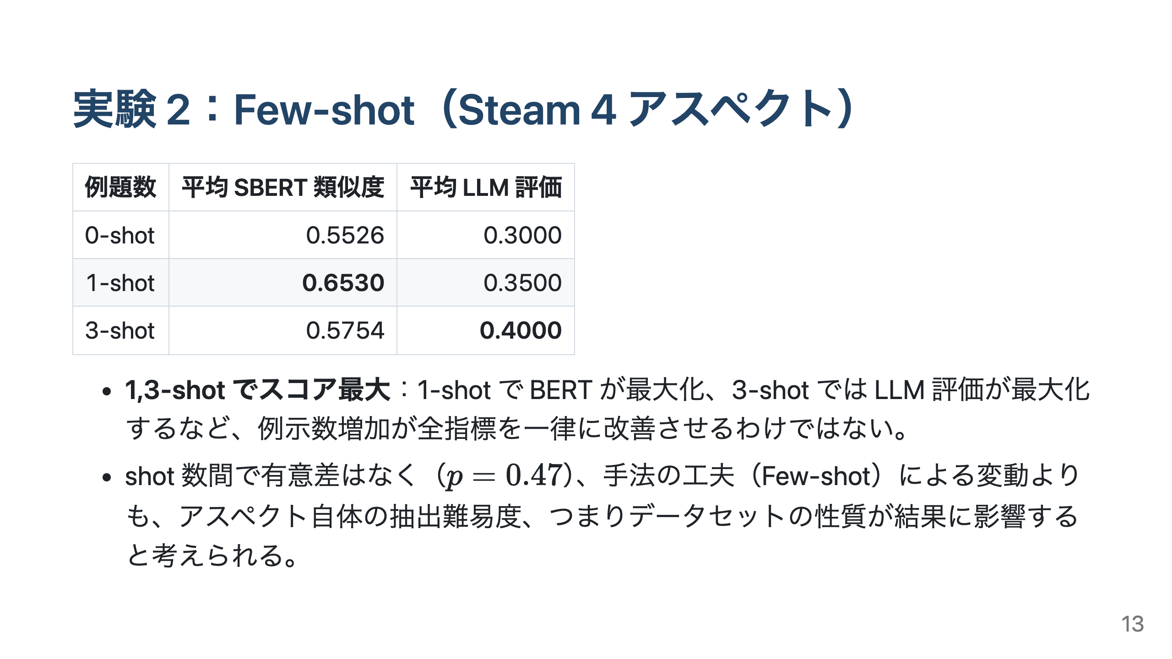

Slide 14
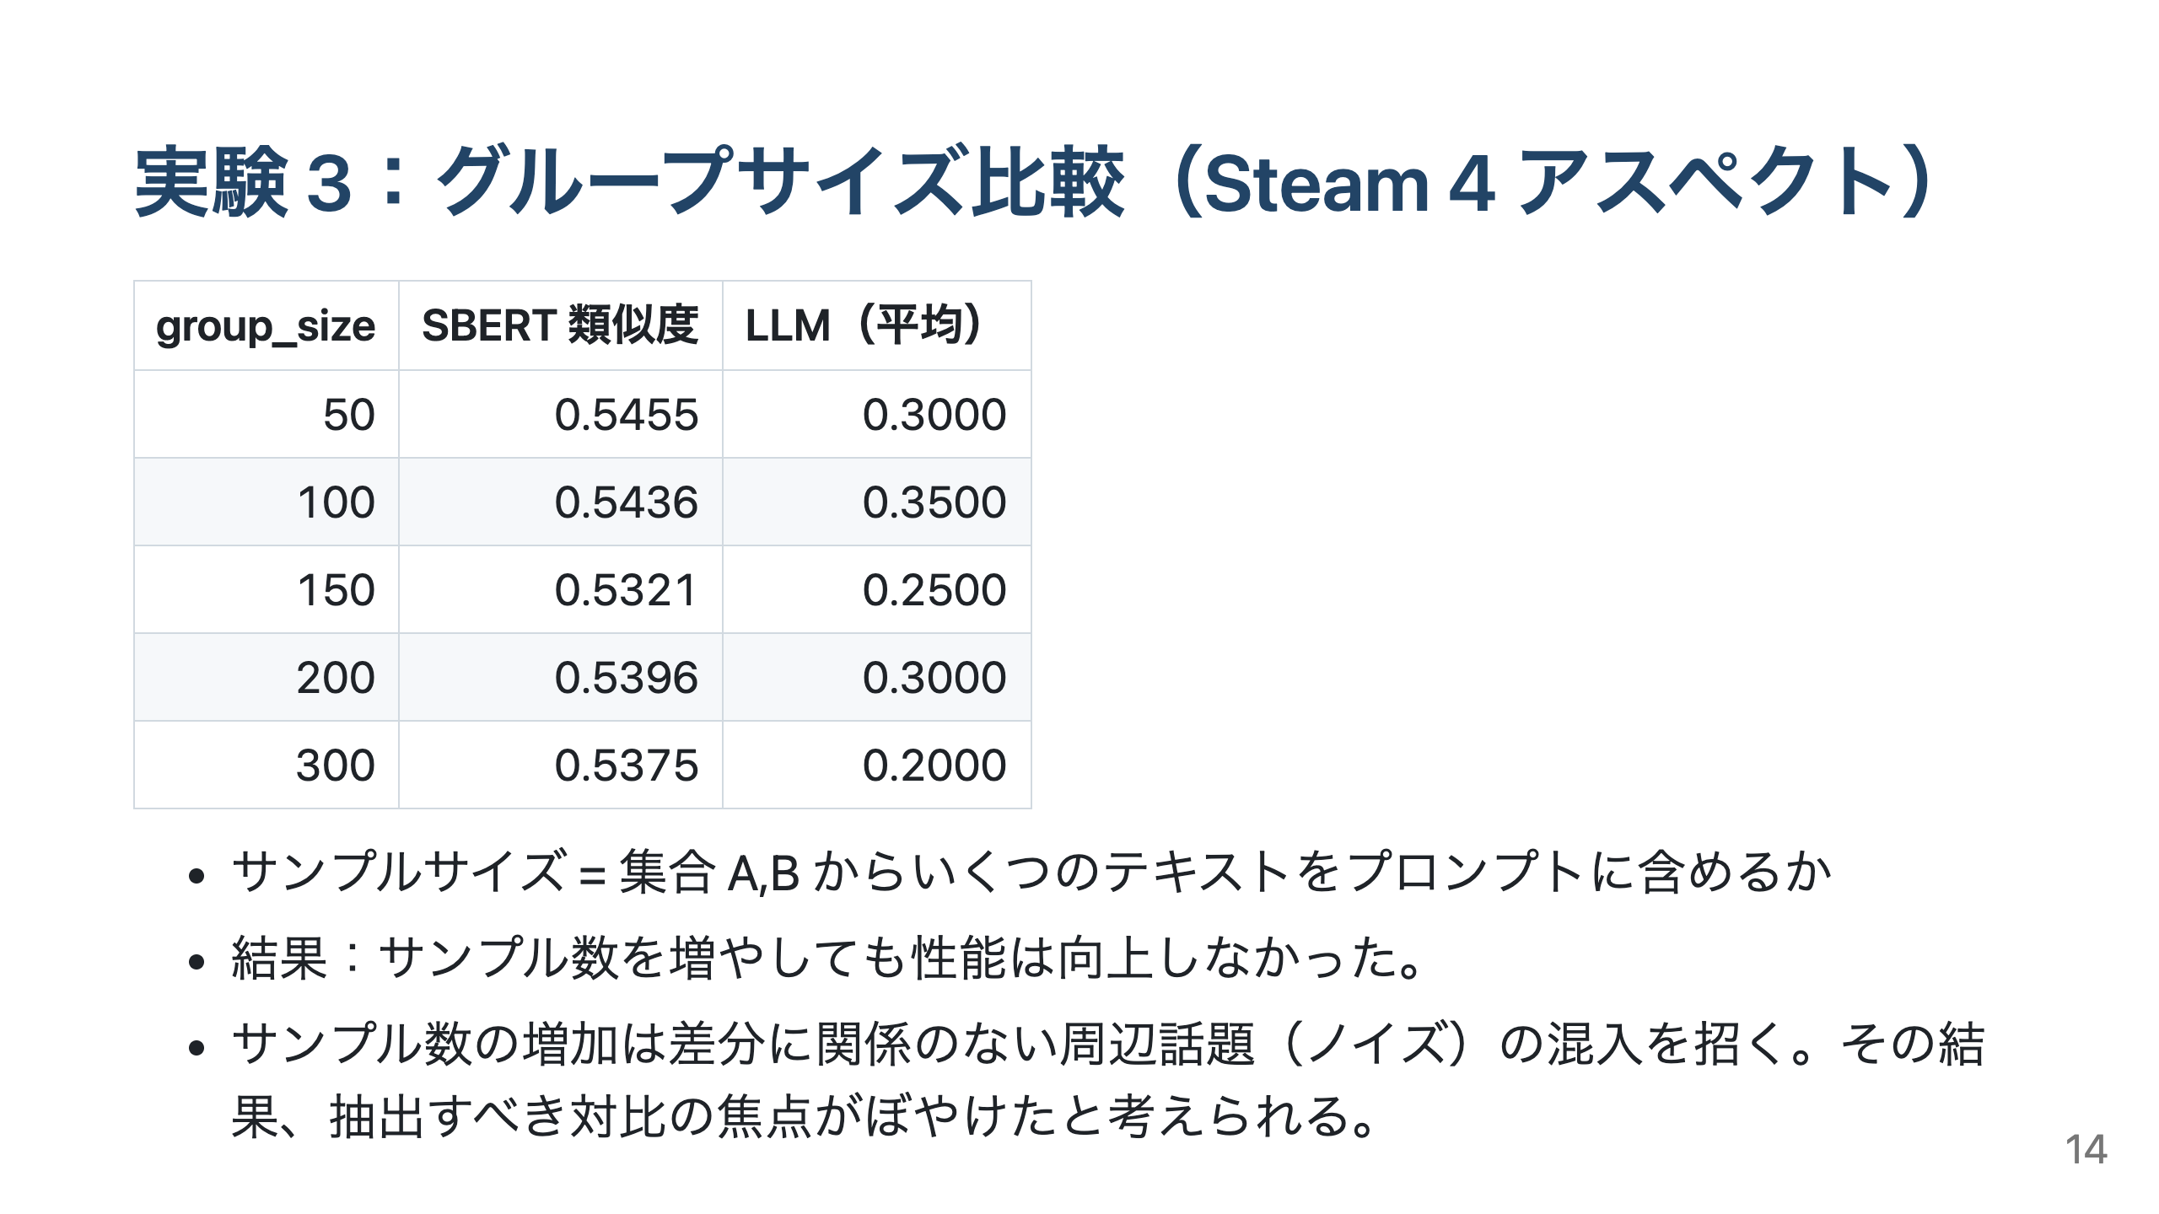
Notes:
ここでいうサンプルサイズというのは，集合A, Bそれぞれに多数のテキストが含まれていて，そのうちいくつをLLMのプロンプトに含めるか，ということですが，

Slide 15
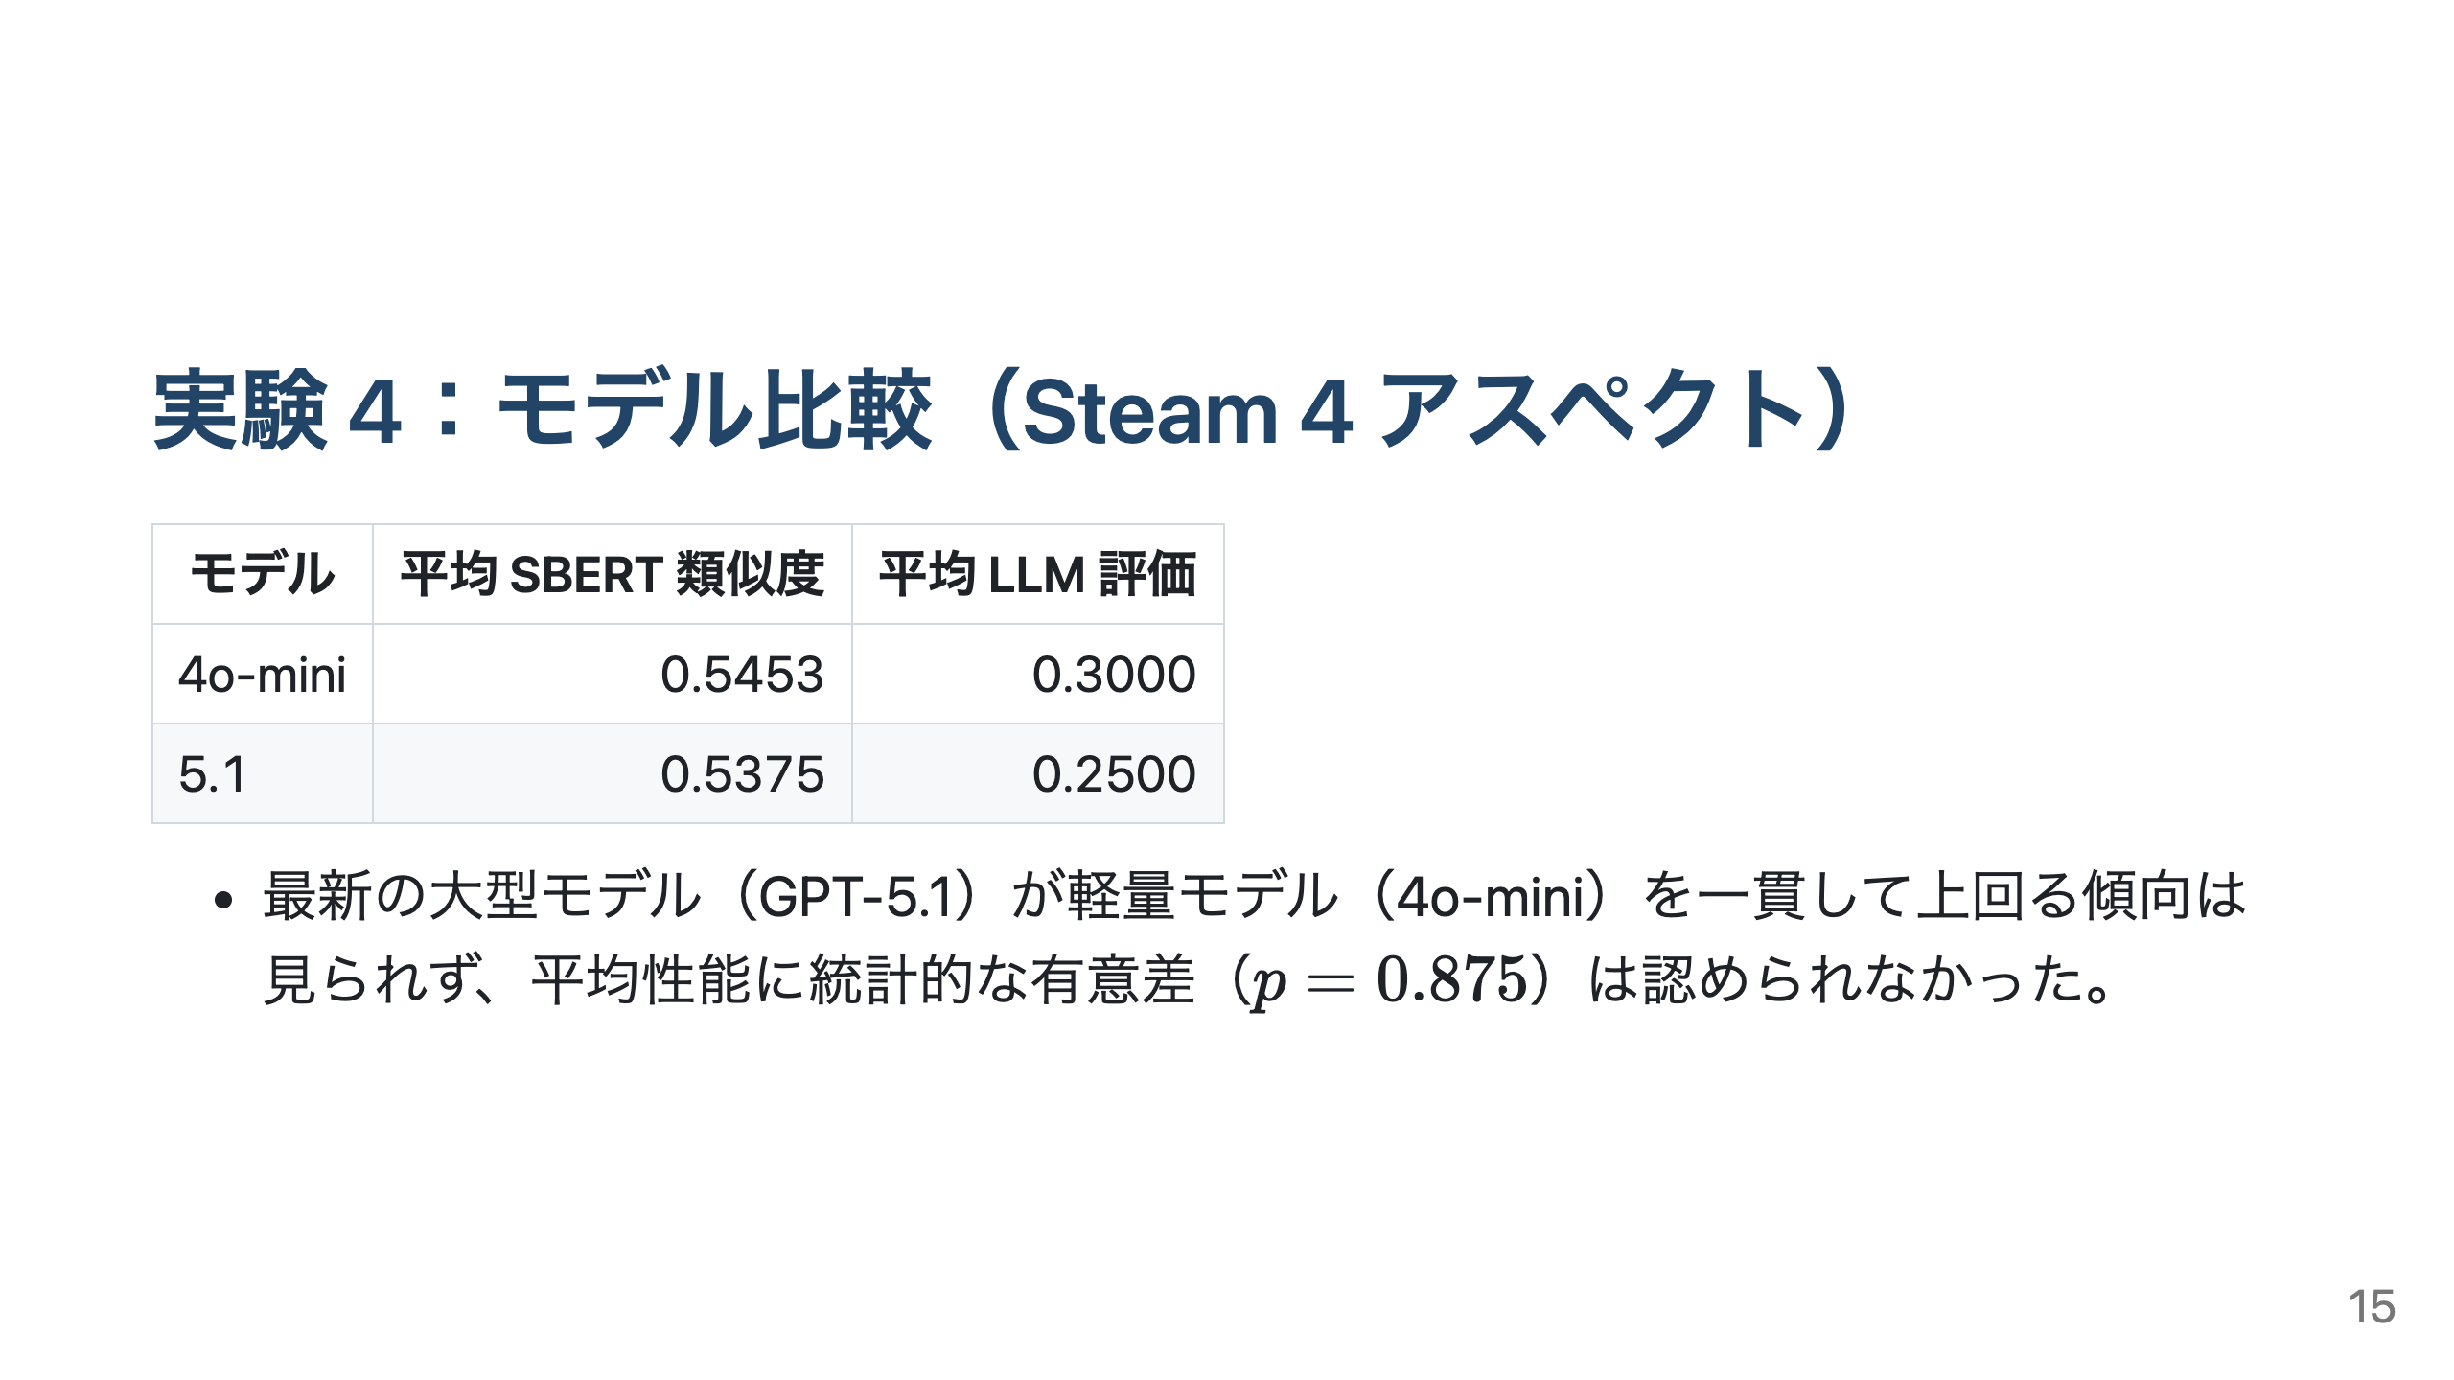

Slide 16
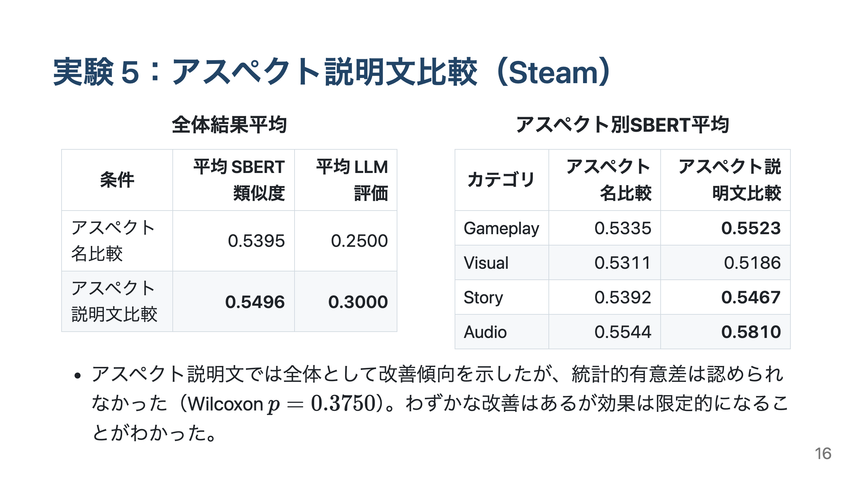

Slide 17
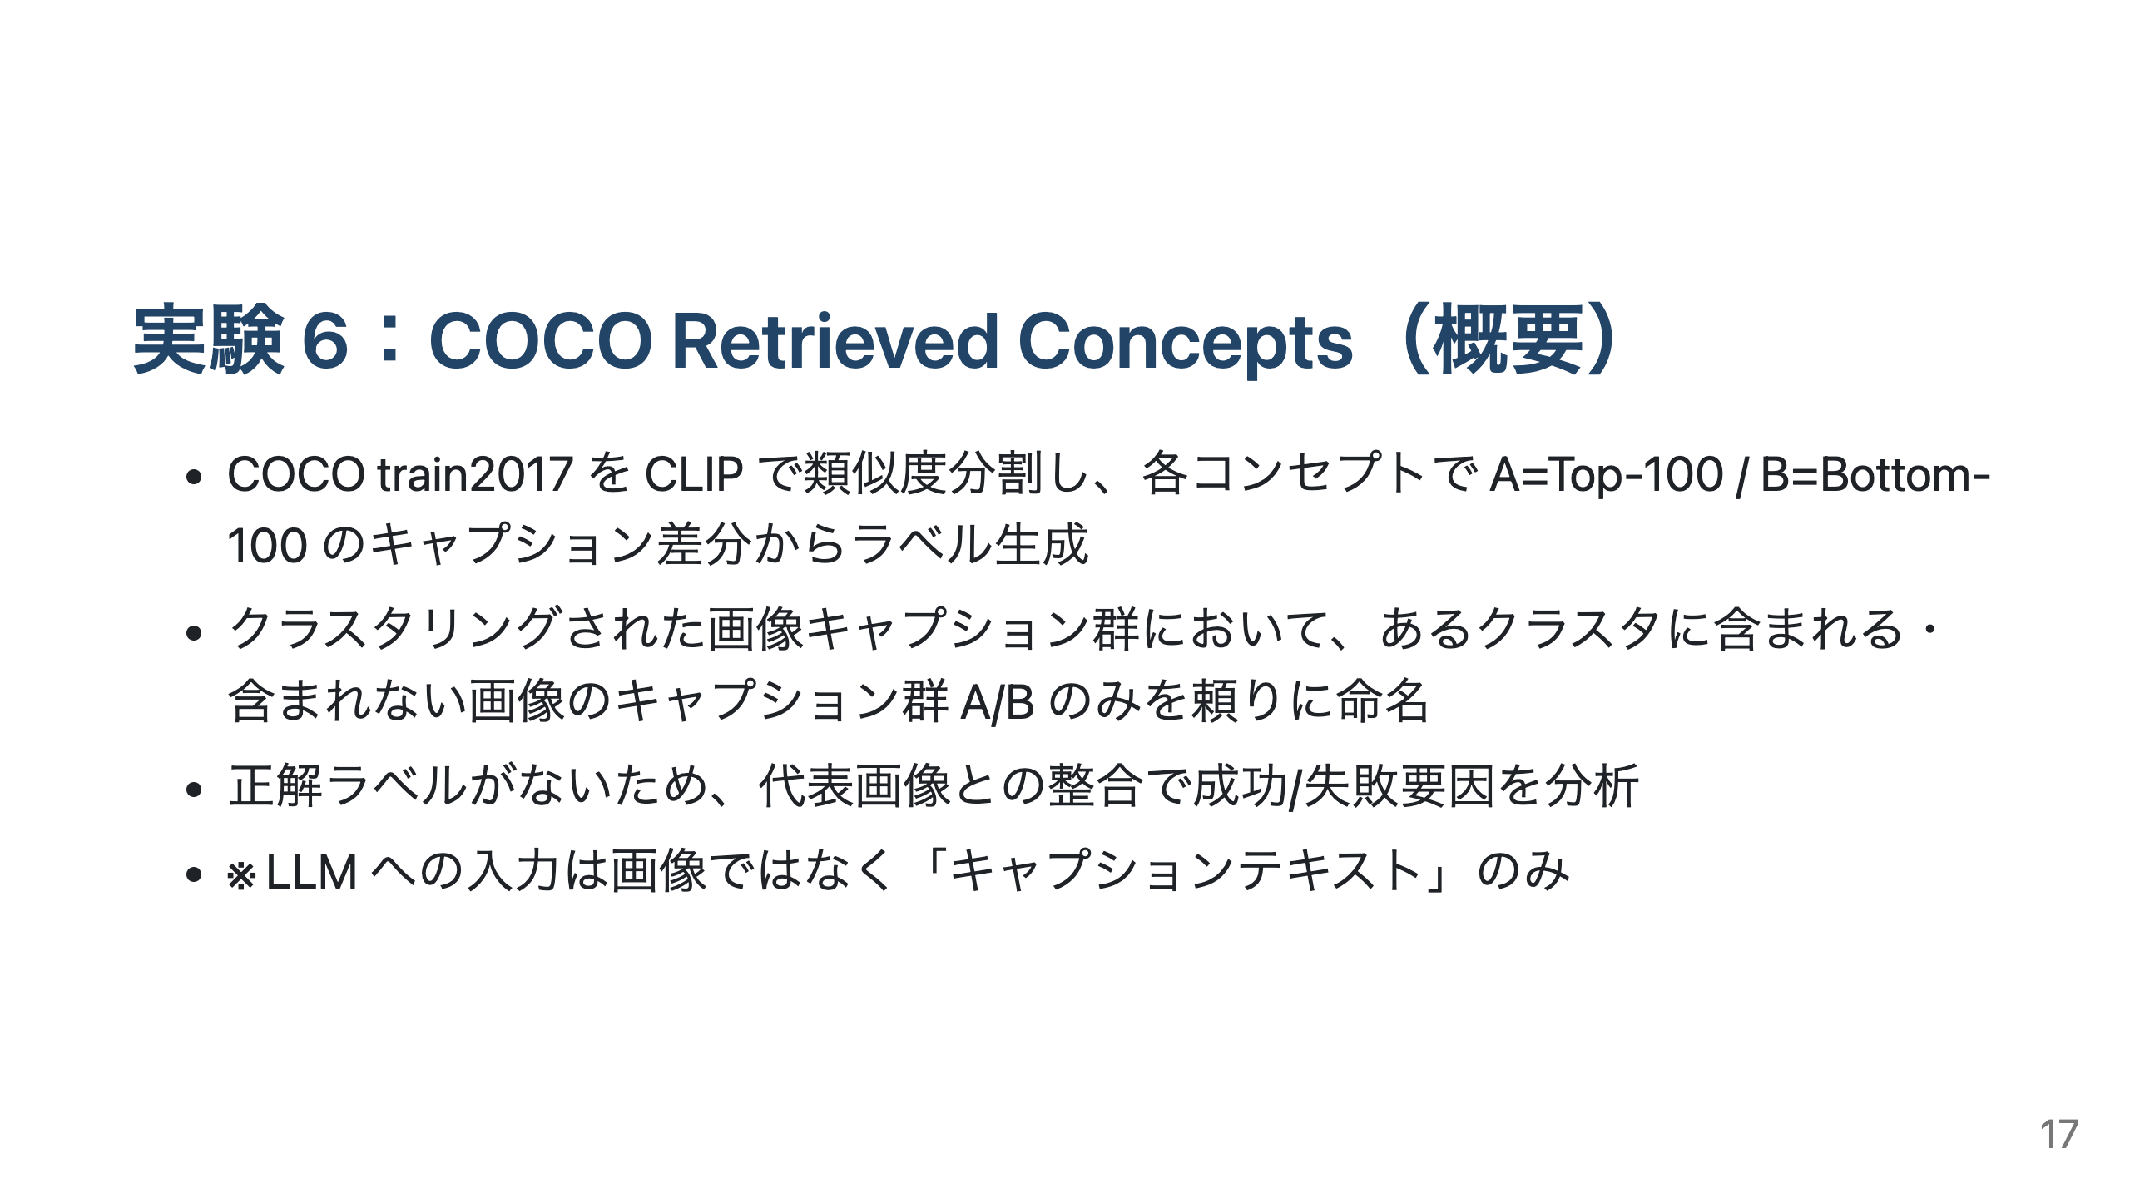

Slide 18
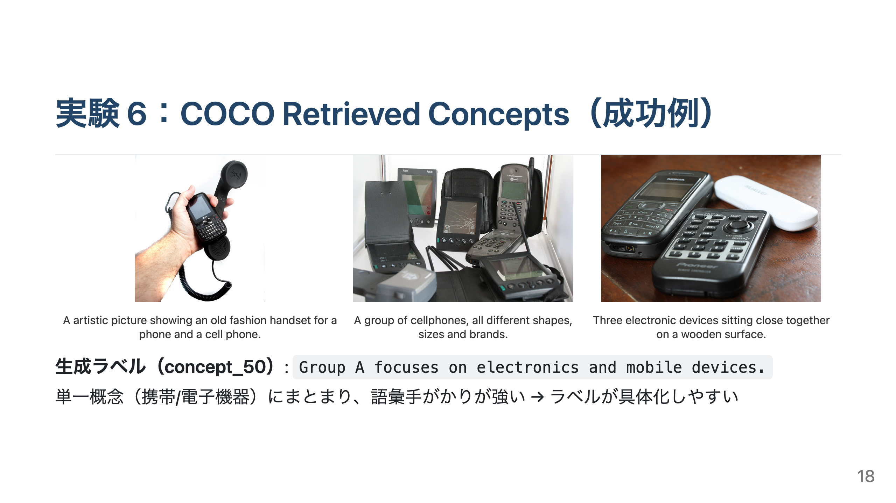

Slide 19
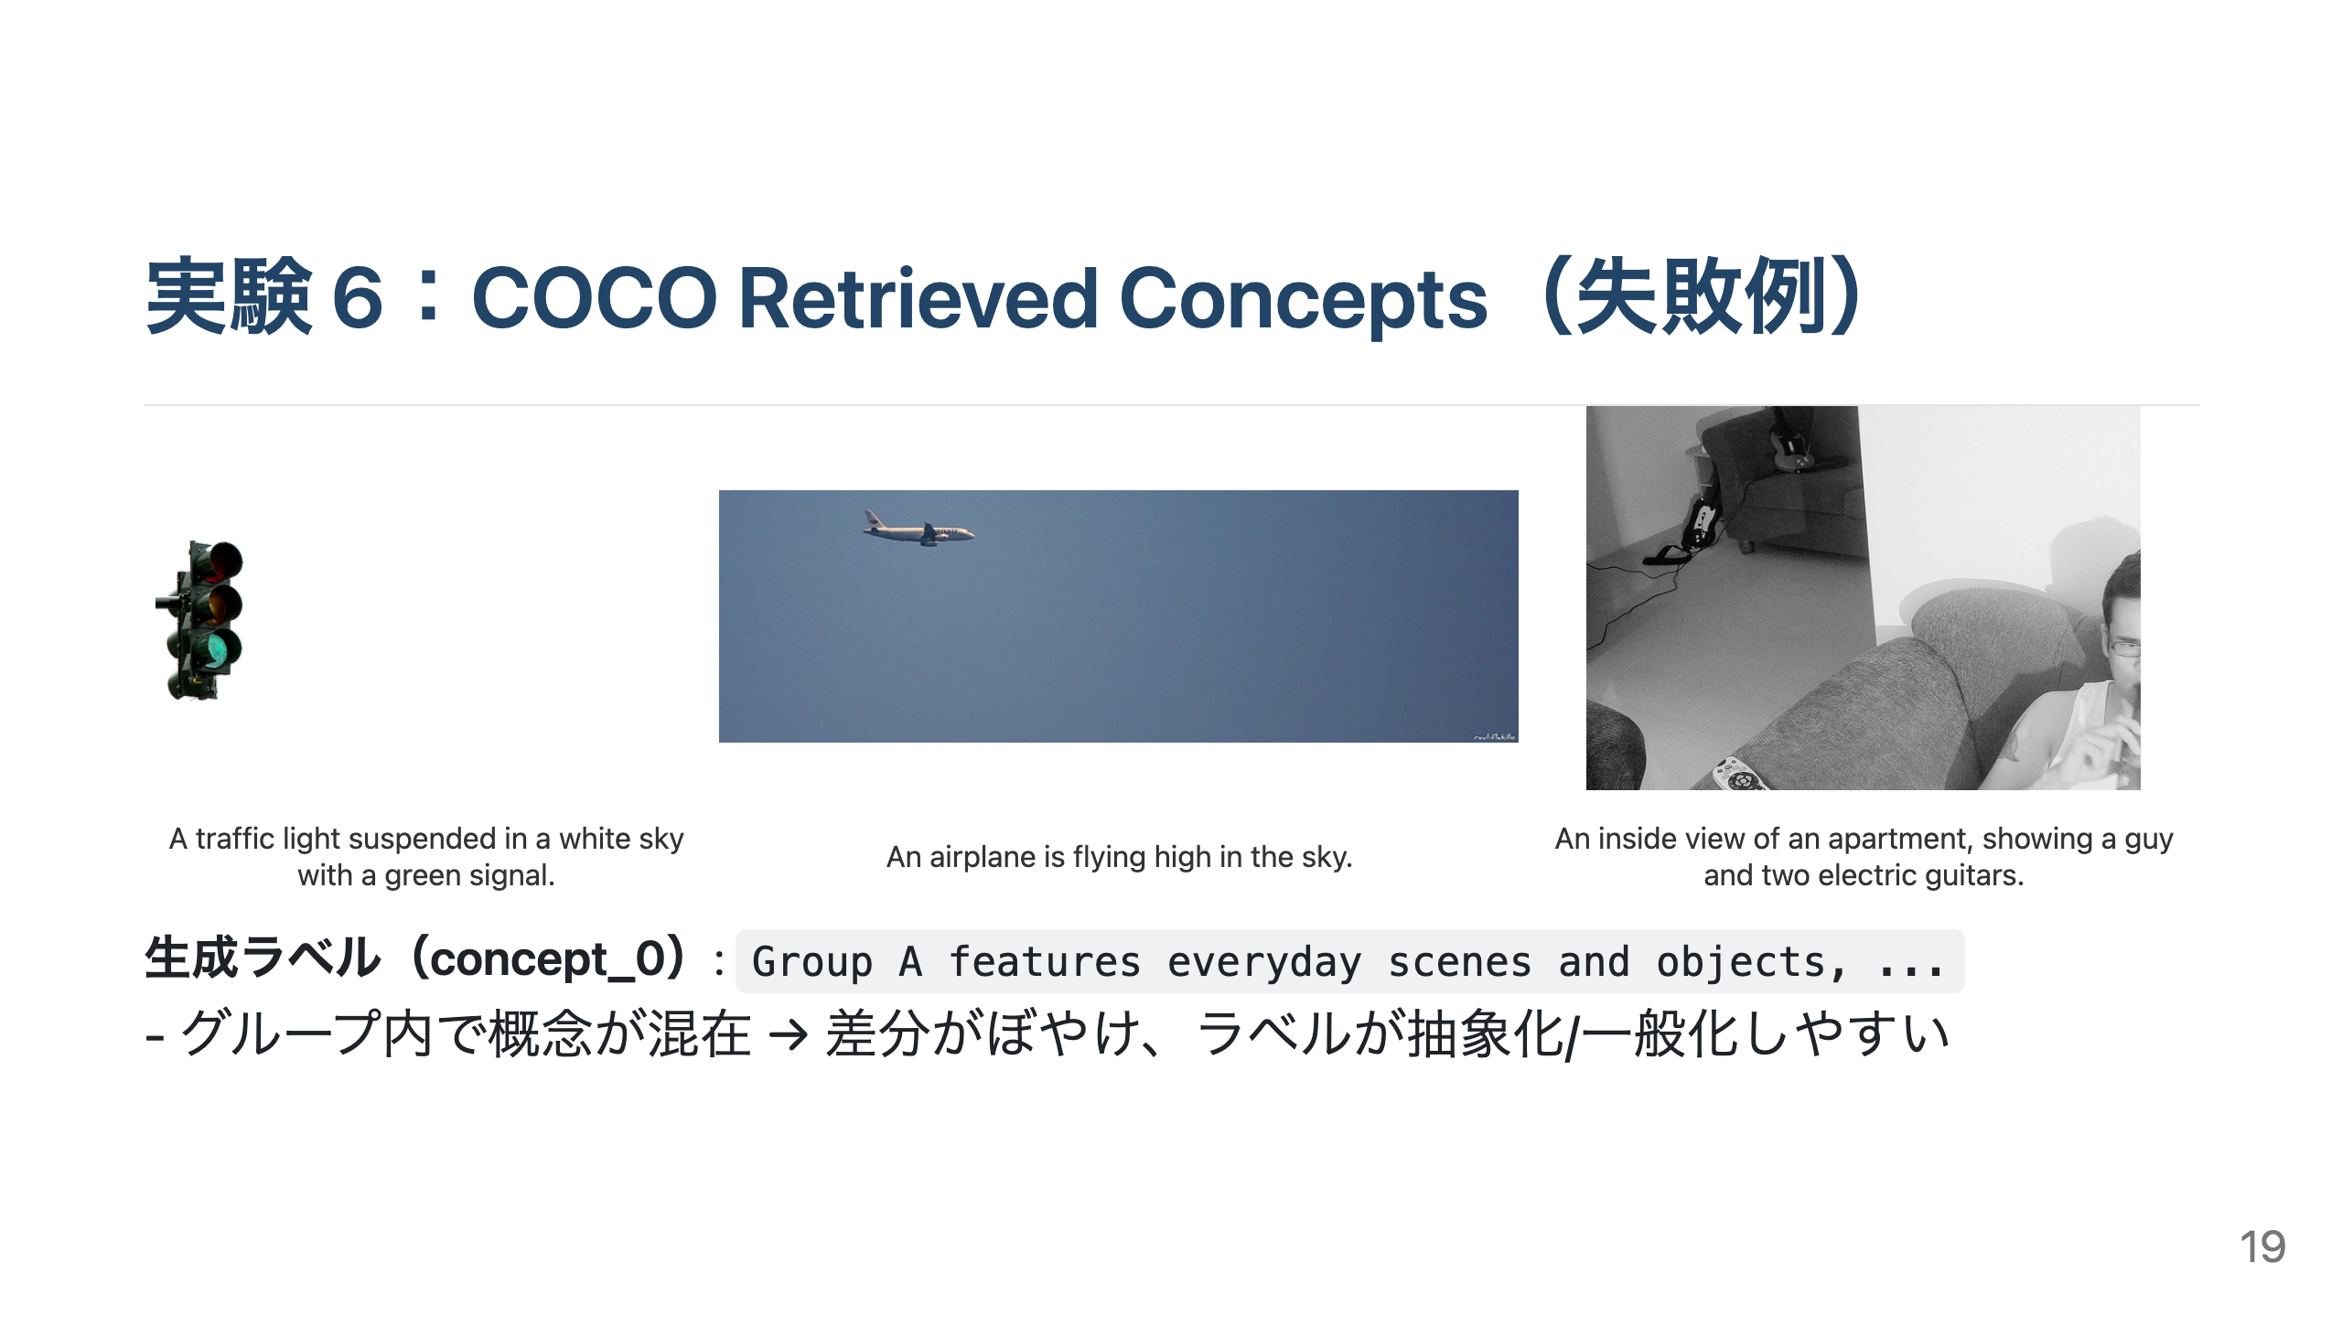

Slide 20
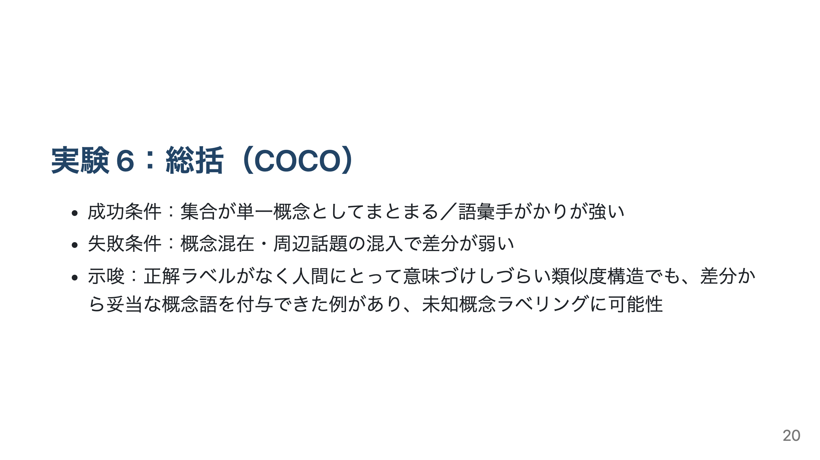

Slide 21
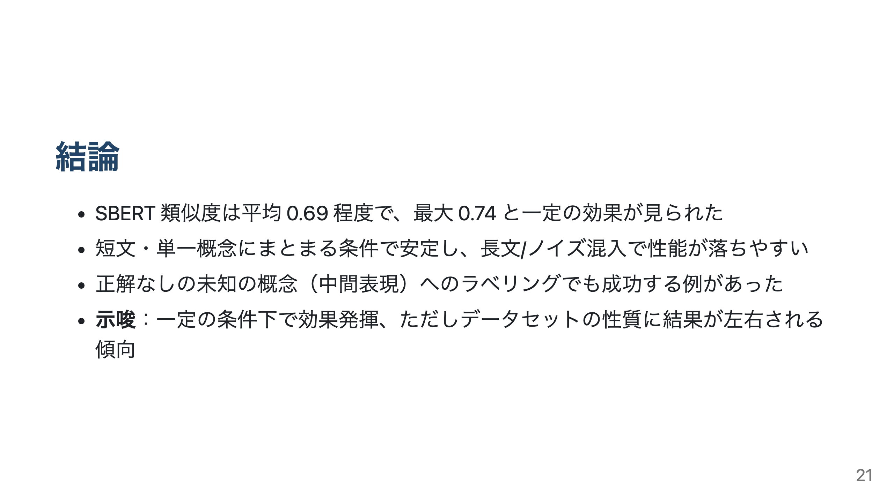

Slide 22
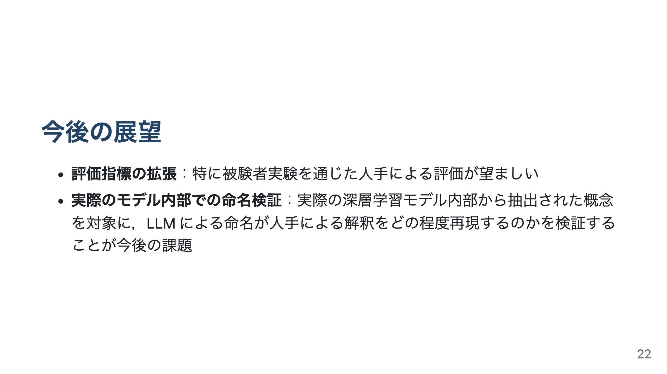

Slide 23
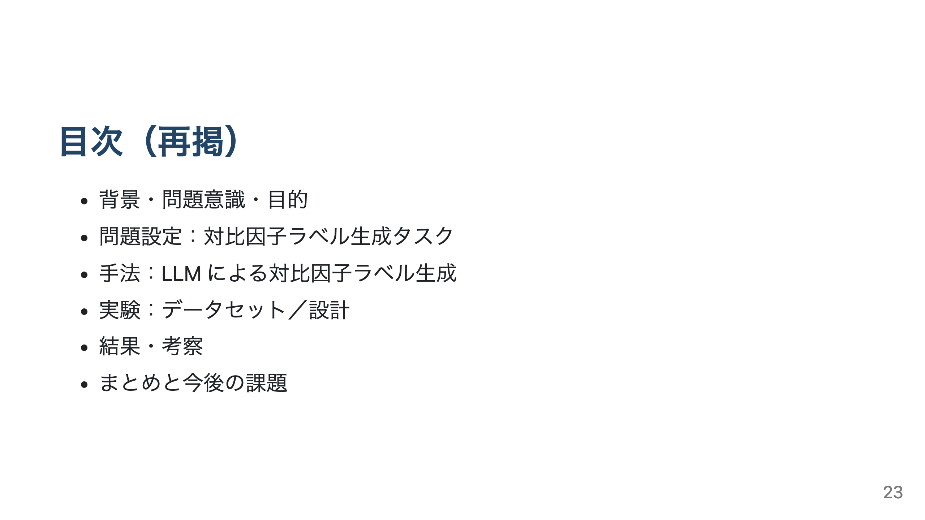

Slide 24
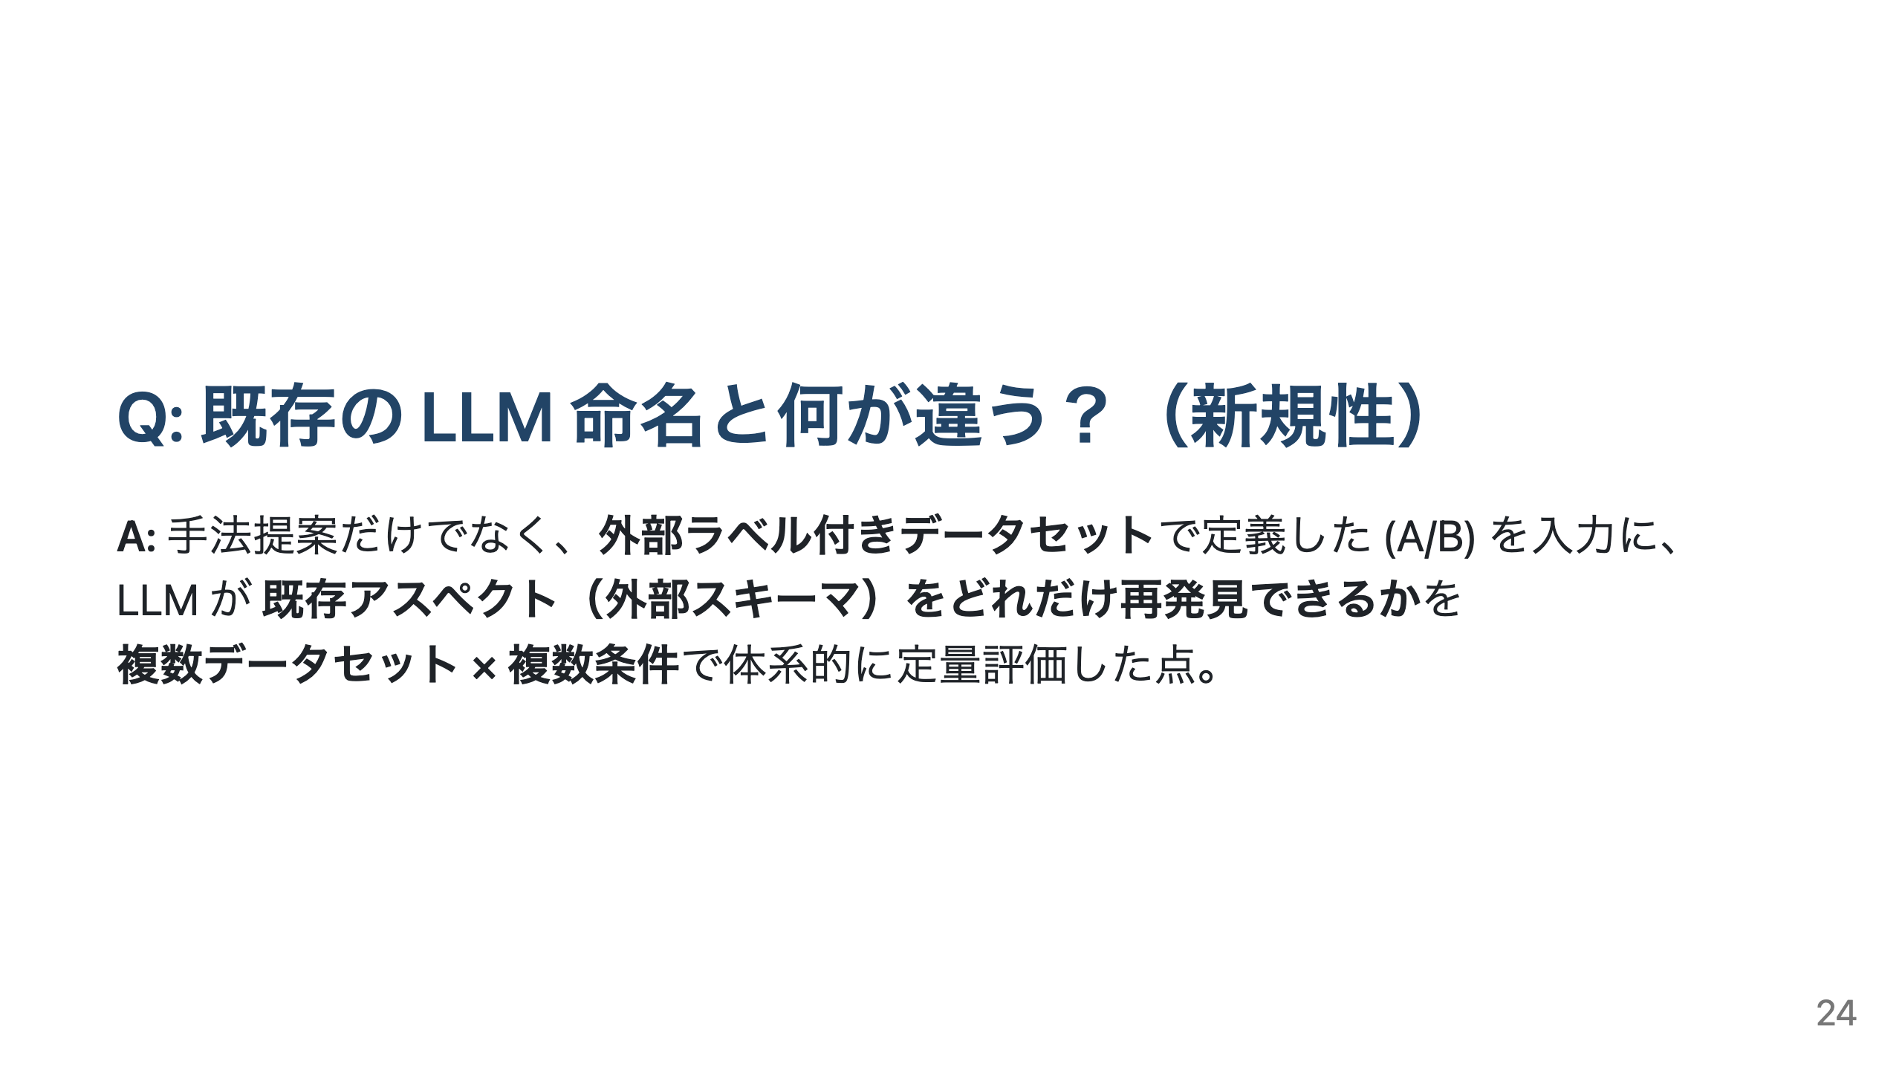

Slide 25
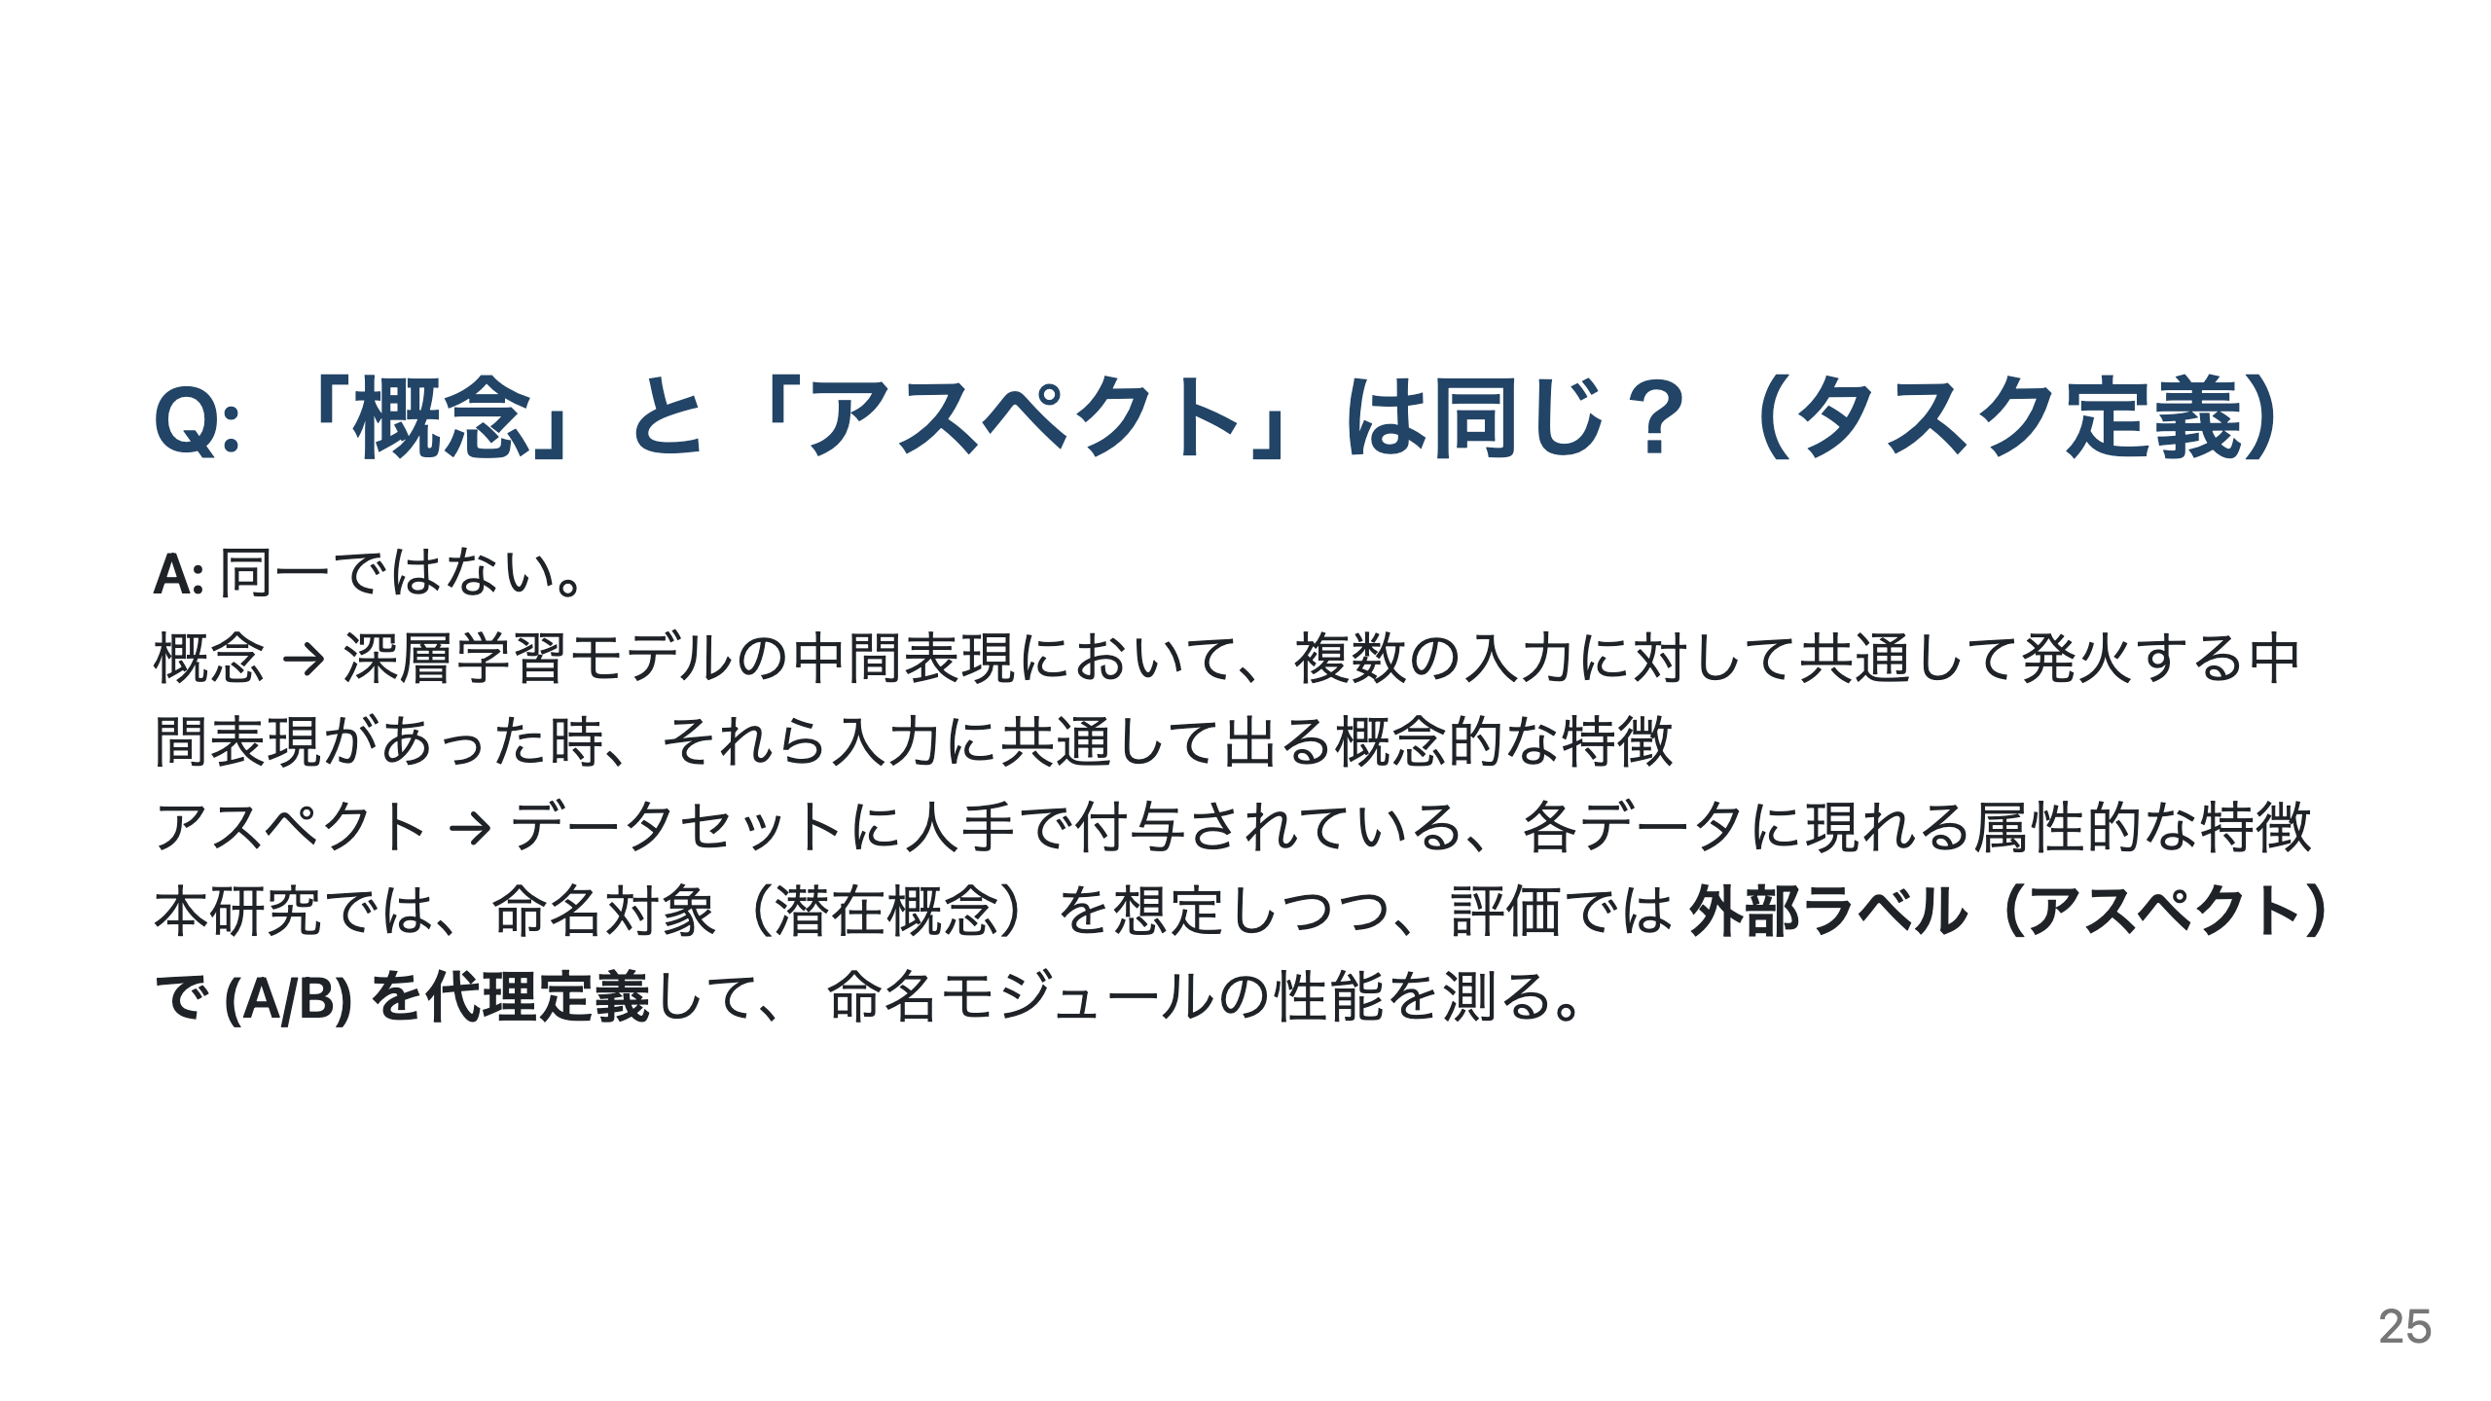

Slide 26
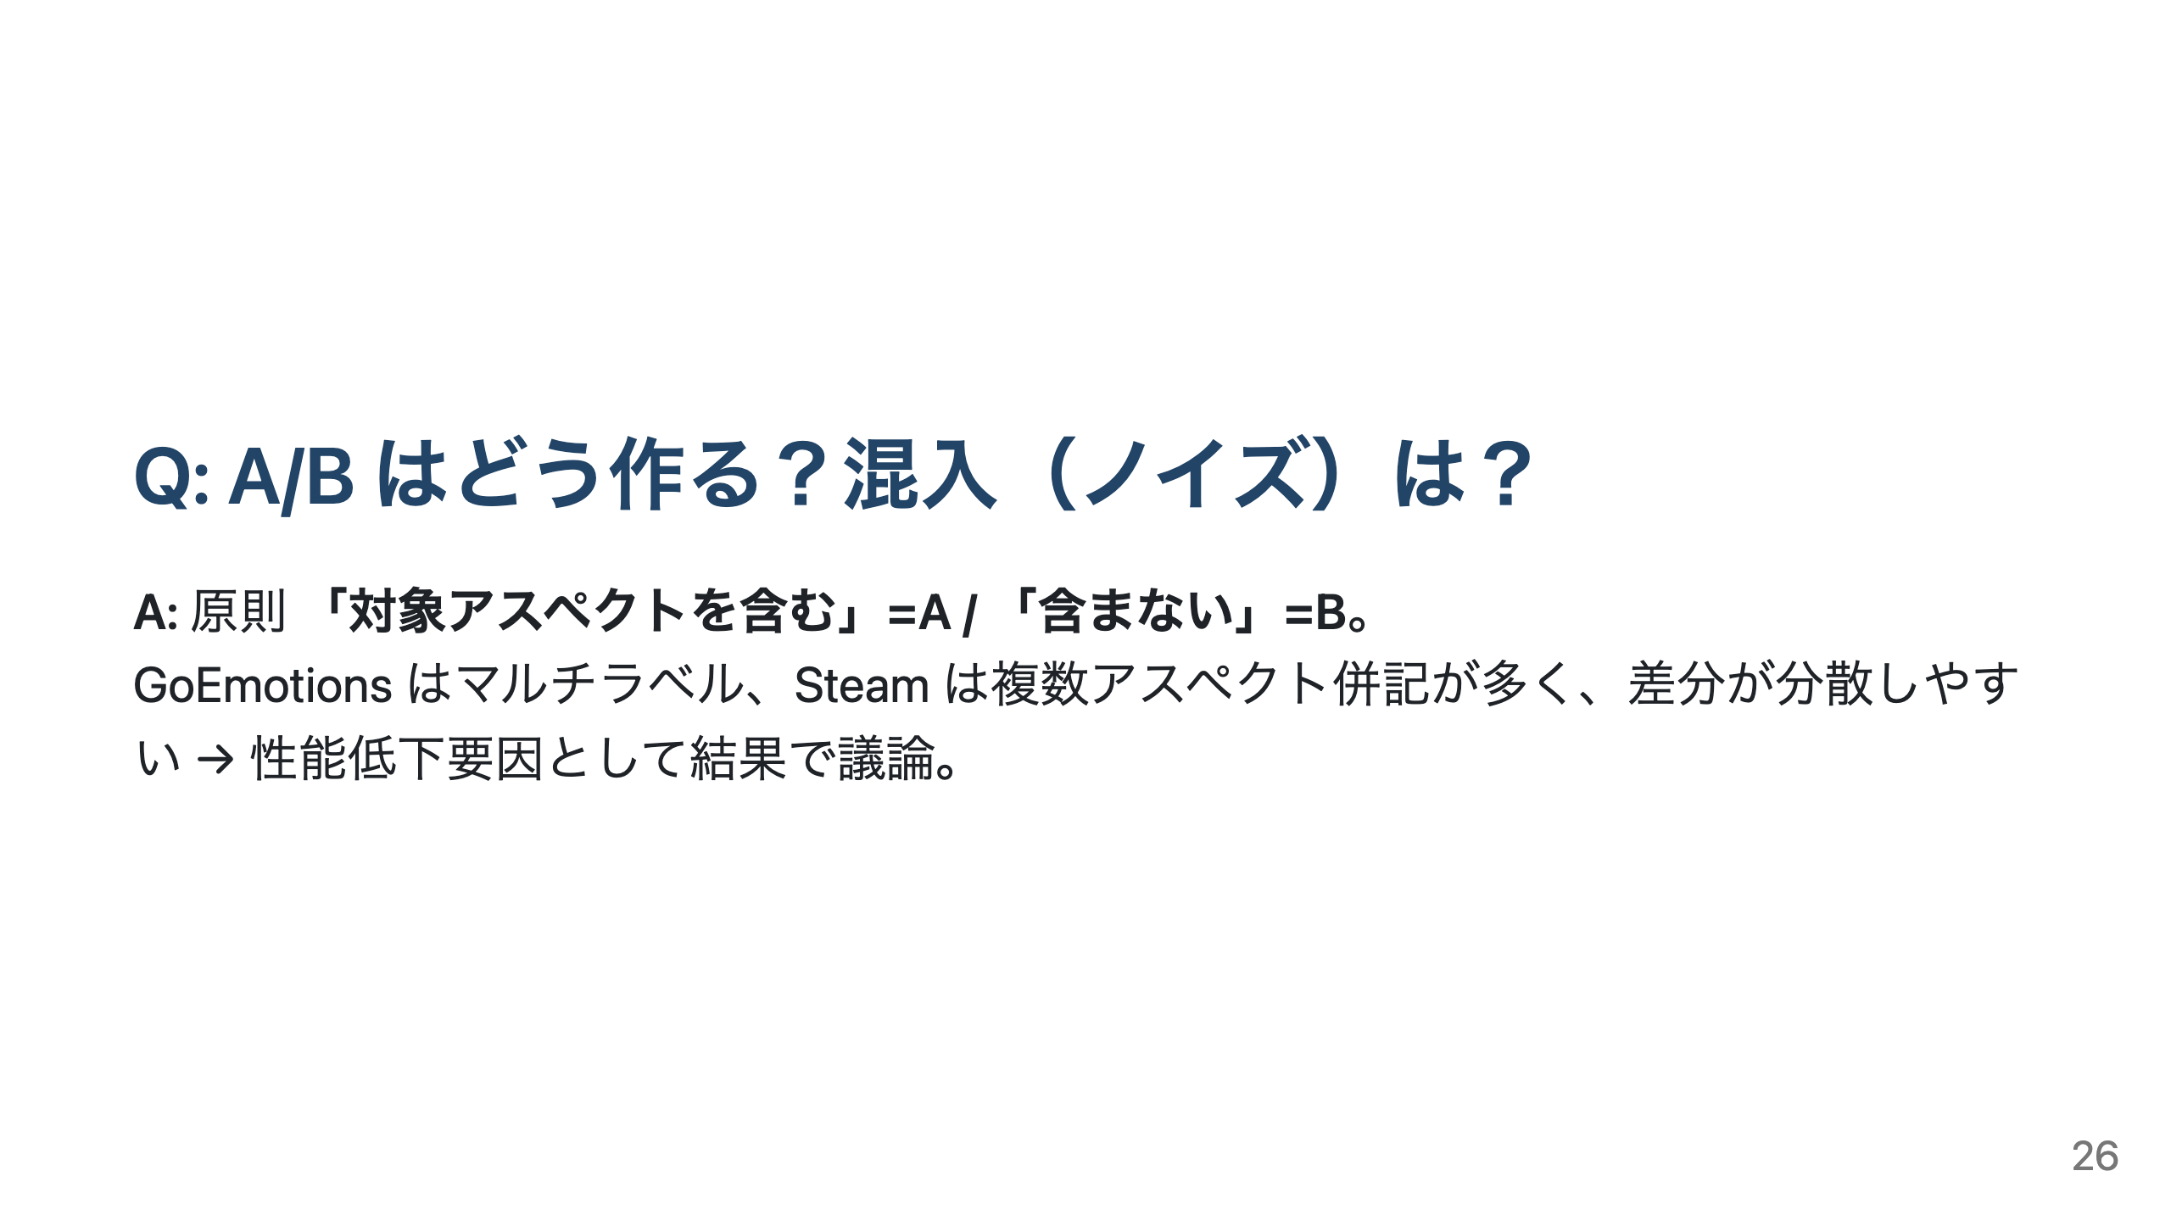

Slide 27
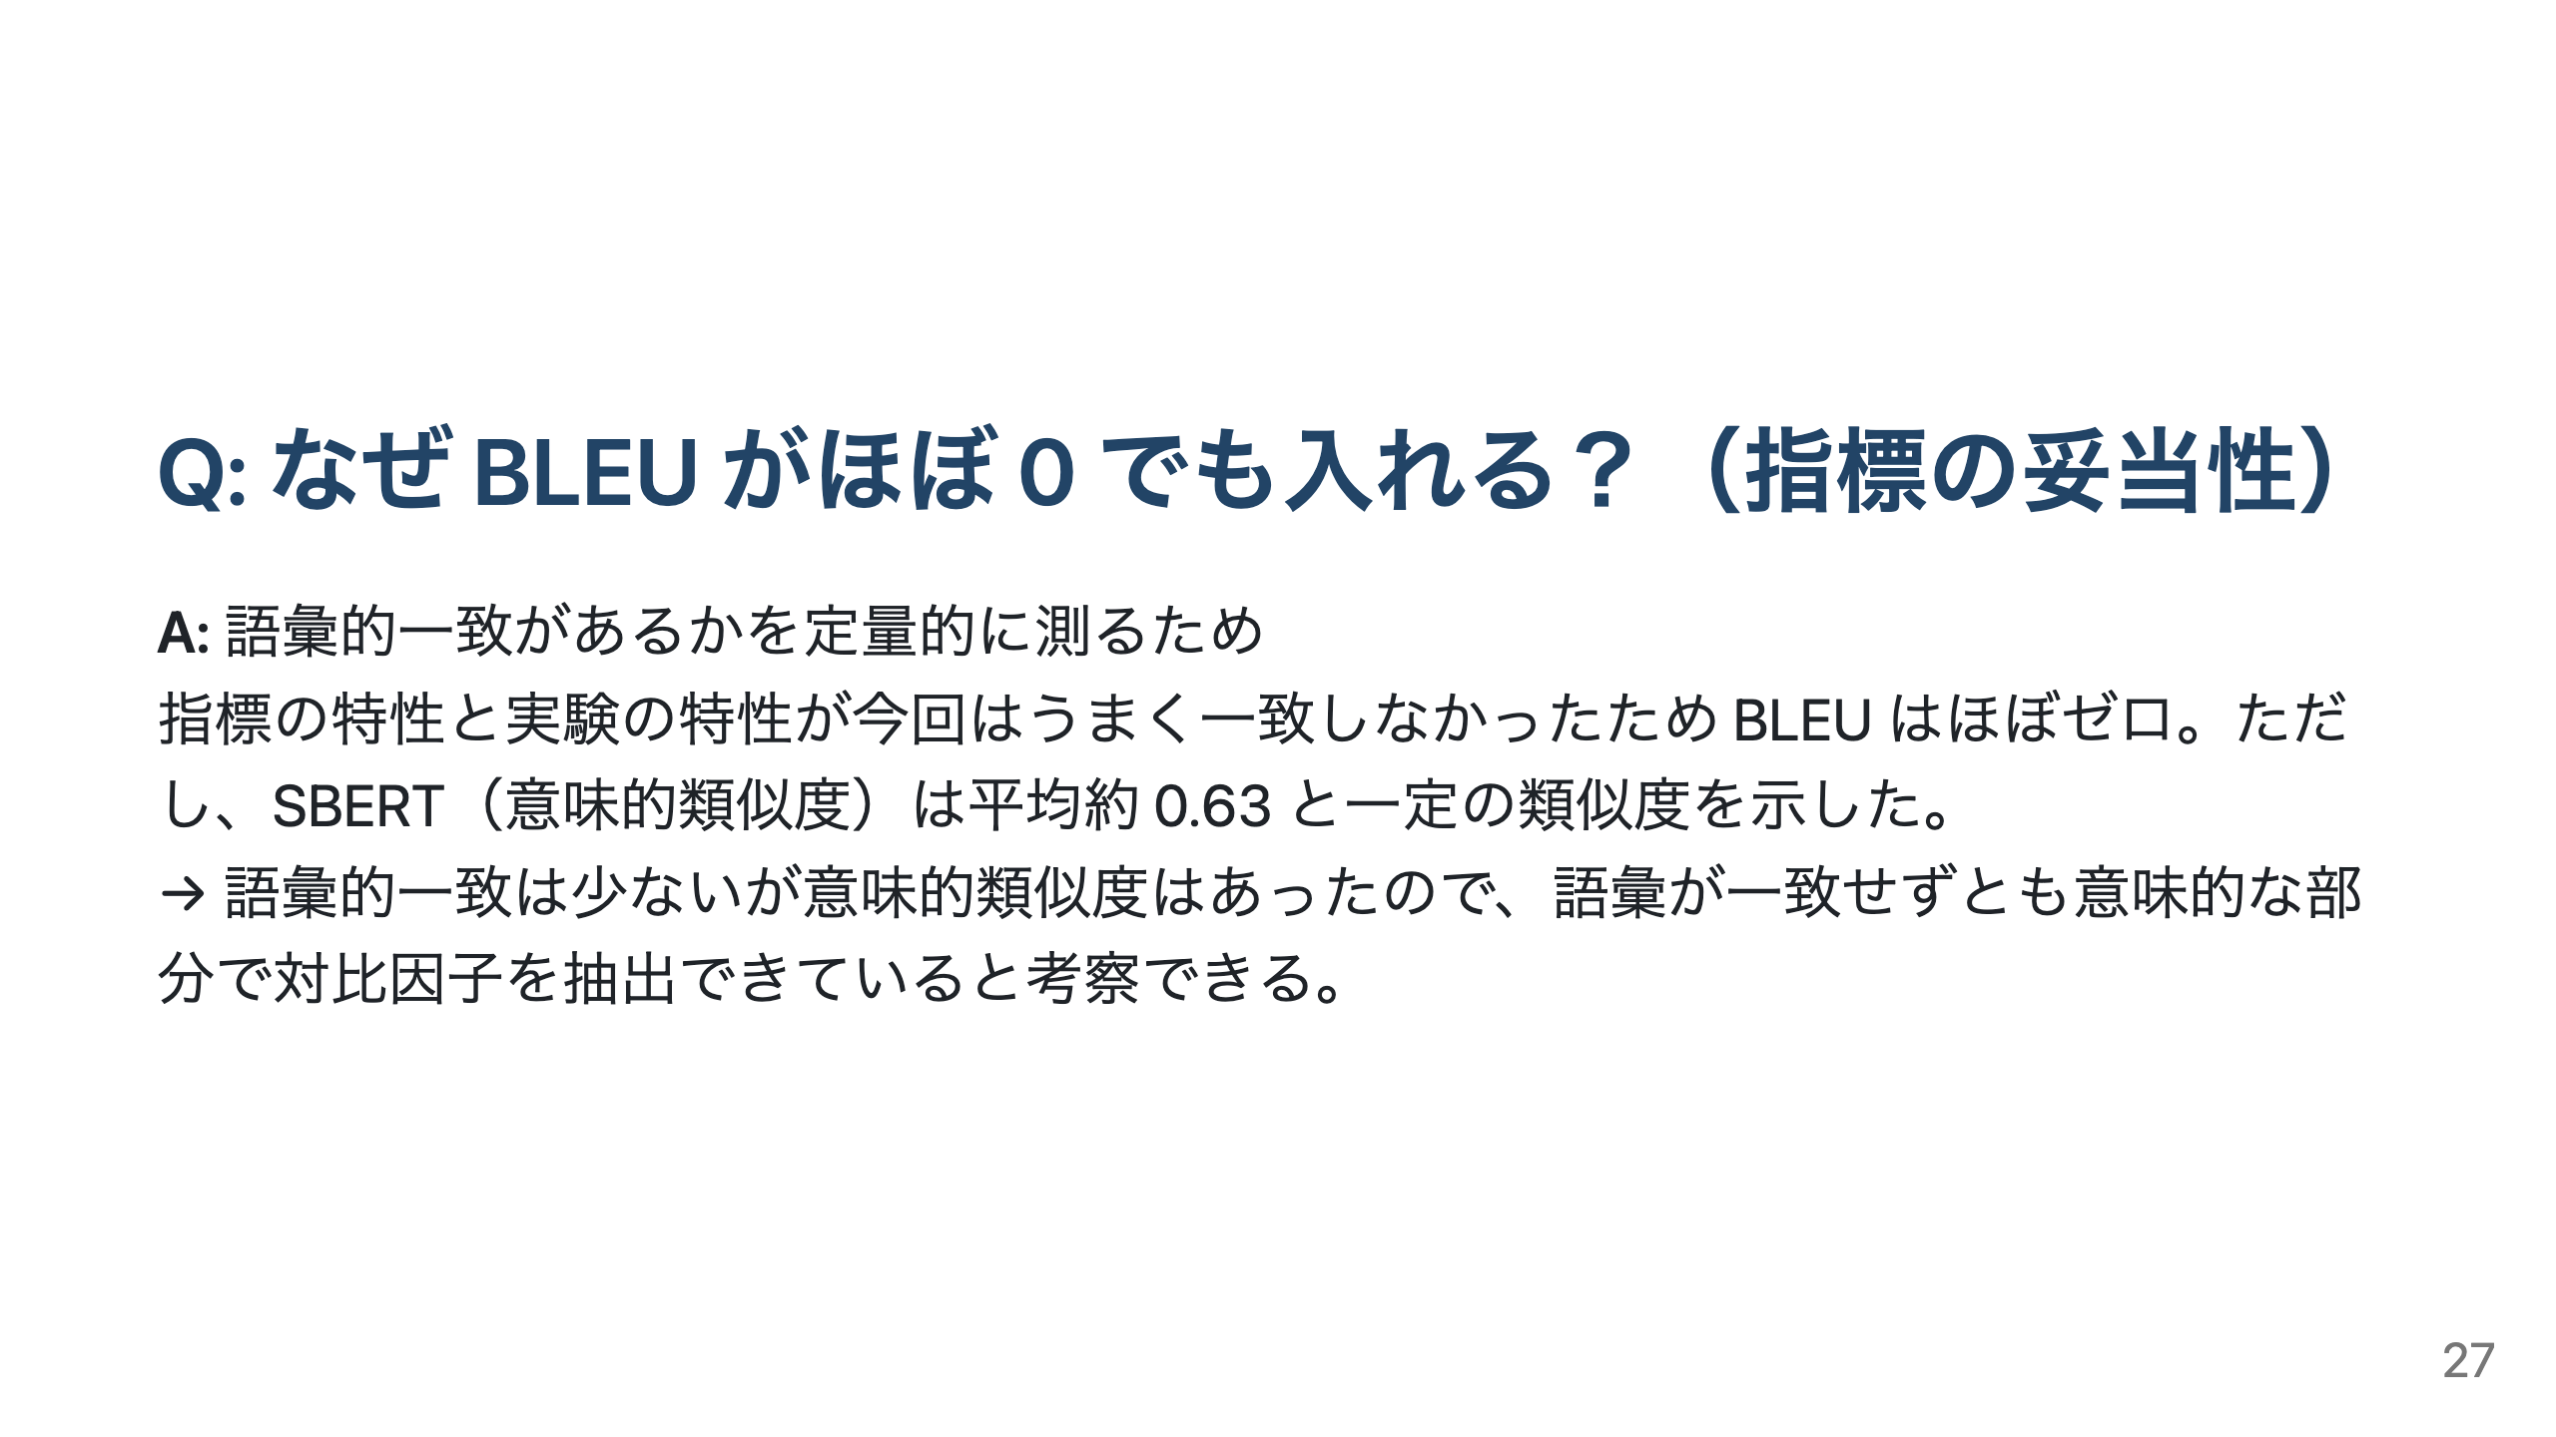

Slide 28
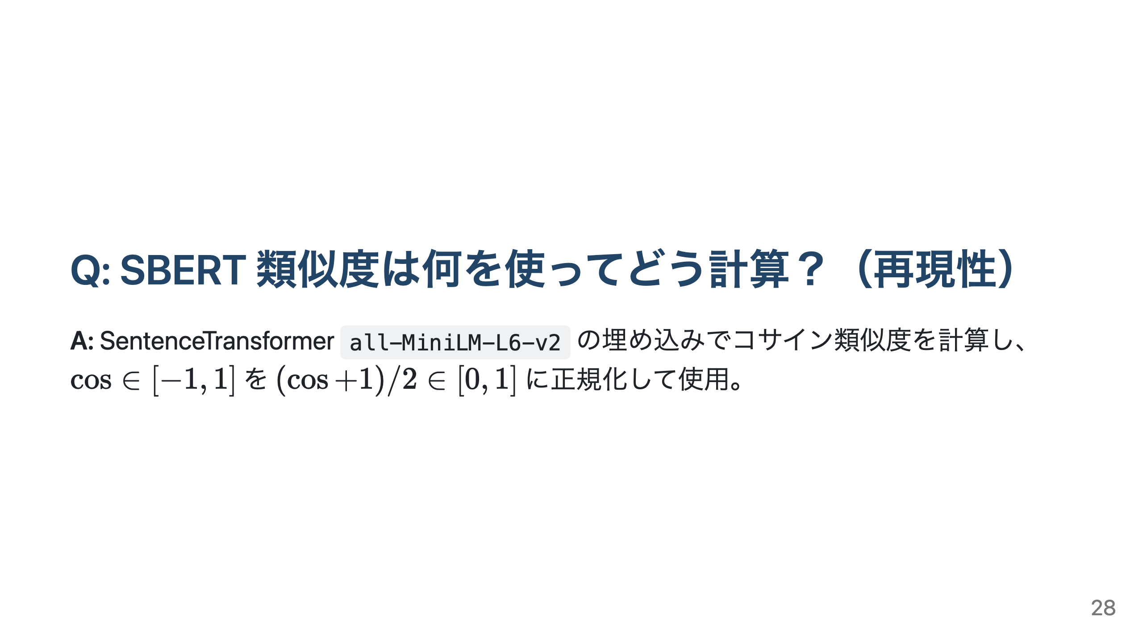

Slide 29
